Slide 1
S
Shiro Twin
Aprendizaje de Máquina · 2.º corte · Talleres 1 a 4
CUATRO TALLERES, CUATRO PIEZAS DE SHIRO
Lo que el segundo corte cambió
en el gemelo digital de una casa.
Boosting, K-Means, clustering jerárquico y DBSCAN sobre el consumo de un hogar real, para decidir el simulador, el detector de anomalías y el estado del agente de Shiro Twin.
Jose Leonardo Diazgranados · Sofía Londoño · Andrés Felipe Céspedes Rondón · Alex Duran
Appliances Energy Prediction · UCI #374
random_state = 42 · 2 oct 2026
Universidad Sergio Arboleda · Semestre 26-2 · Docente: Hernán Darío Cruz Bueno
Shiro Twin · 2.º corte · Talleres 1–4
01
Notes:
Somos el grupo Shiro. En este corte hicimos cuatro talleres —boosting, K-Means, clustering jerárquico y DBSCAN— y los cuatro responden a una misma pregunta: qué necesita Shiro Twin, nuestro gemelo digital de una casa, para decidir bien. Cada taller decide una pieza concreta: el simulador, el detector de anomalías o el estado del agente. Toda cifra de esta presentación sale de un cuaderno ejecutado de principio a fin.

Slide 2
CONTEXTO · QUÉ ES SHIRO TWIN
Un gemelo digital de la casa con tres piezas que aprender
Simulador
Agente (MDP)
Guardian
Función de transición del gemelo: dado el estado de la casa, ¿cuánto consumirá en los próximos 10 minutos?
Decide cada 10 minutos qué hacer con las cargas. Recompensa = −(energía × tarifa) − λ · desviación de confort.
Detecta consumos anómalos y avisa a la persona. Una anomalía perdida es recuperable; demasiadas falsas alarmas, no.
AL EMPEZAR: LINEAL + RETARDOS · R² 0,557
AL EMPEZAR: ESTADO SIN RUTINA
AL EMPEZAR: RF + RETARDOS · 86,9 %
La regla del proyecto. Toda decisión de arquitectura se toma sobre la partición temporal (entrenar hasta abril y probar en mayo, un mes que el modelo nunca vio), no sobre la aleatoria. La aleatoria se reporta, pero no decide.
Shiro Twin · 2.º corte · Talleres 1–4
02
Notes:
Shiro Twin tiene tres piezas que se aprenden de los datos. El simulador predice el consumo de los próximos diez minutos; es la función de transición del gemelo. El agente de refuerzo decide sobre un estado y recibe una recompensa que combina costo de energía y confort. Y Guardian detecta consumos anómalos. Después del parcial, el simulador era una regresión lineal con retardos, con R² de 0,557 en mayo; el detector, un Random Forest con retardos que detecta el 86,9 % de los episodios; y el estado del agente no tenía ninguna variable de rutina. Una regla atraviesa todo: las decisiones se toman sobre la partición temporal.

Slide 3
EL CORTE EN UNA TABLA
Cuatro talleres, cuatro preguntas de Shiro
TALLER
PREGUNTA DE SHIRO
PIEZA
RESPUESTA CORTA
1 · Boosting
¿Algún boosting reemplaza al simulador o al detector?
Simulador · Guardian
No. Y aparece la causa del colapso temporal
2 · K-Means
¿Cuántos tipos de día tiene esta casa?
Estado del MDP
Dos: normal y carga alta
3 · Jerárquico
¿Son reales o un artefacto de K-Means?
Estado del MDP
Reales; K-Means los asigna
4 · DBSCAN
¿Qué no pertenece a ningún patrón?
Gemelo · Guardian
Días atípicos y anomalía por franja
Los tres talleres de clustering forman una cadena: K-Means encuentra los tipos de día, el jerárquico los audita y DBSCAN busca lo que queda fuera.
Shiro Twin · 2.º corte · Talleres 1–4
03
Notes:
Cada taller responde una pregunta de Shiro. El de boosting pregunta si alguno de los cinco métodos reemplaza a los modelos vigentes. K-Means pregunta cuántos tipos de día tiene la casa. El jerárquico audita si esos tipos son reales o un artefacto de K-Means. Y DBSCAN busca lo que no encaja en ningún patrón. Los tres de clustering forman una cadena: encontrar, auditar y buscar lo que queda fuera.

Slide 4
DATASET Y CONVENCIONES
Una casa en Bélgica, 4,5 meses, una lectura cada 10 minutos
19.735
136
29
200 Wh
lecturas de 10 minutos
(11-ene a 27-may de 2016)
días completos para el
análisis por día (110 + 26)
variables predictoras: hora,
luces, 18 sensores, 6 de clima
umbral de anomalía: p90 del
consumo de entrenamiento
▸ Dos particiones siempre: aleatoria 80/20 (la del curso) y temporal (entrena hasta el 30-abr, prueba en mayo). La temporal decide.
▸ Retardos del parcial: lag1, lag2, lag3, lag6, media, máximo y desviación de la última hora, siempre con shift(1) para no mirar el presente.
▸ Semilla 42 en todo; hiperparámetros y parada temprana sin mirar nunca el conjunto de prueba.
▸ Se excluyen rv1 y rv2: son ruido inyectado por los autores del dataset.
Shiro Twin · 2.º corte · Talleres 1–4
04
Notes:
El dataset es Appliances Energy Prediction de UCI: una sola casa, 19.735 lecturas cada diez minutos de enero a mayo de 2016, con temperatura y humedad por habitación y clima exterior. Para los talleres de clustering usamos los 136 días completos. Mantenemos las convenciones del proyecto: dos particiones siempre, la temporal decide; el umbral de anomalía es el percentil 90 del entrenamiento, 200 Wh; los retardos siempre miran solo el pasado; y nada se ajusta mirando el conjunto de prueba.

Slide 5
CÓMO ESTÁ ORGANIZADA LA PRESENTACIÓN
Cuatro bloques, cuatro voces
01 · Boosting
02 · K-Means
03 · Jerárquico
04 · DBSCAN
Cinco métodos contra el simulador y el detector vigentes.
Los tipos de día del estado del MDP.
La auditoría de esos tipos y quién los asigna.
Días atípicos y anomalía según la hora.
JOSE LEONARDO DIAZGRANADOS
SOFÍA LONDOÑO
ANDRÉS FELIPE CÉSPEDES RONDÓN
ALEX DURAN
Cada bloque sigue el mismo orden: qué pieza de Shiro decide → qué pide el enunciado → resultados → qué cambia en Shiro. Al final, un cierre común con lo que el corte dejó en la arquitectura.
Shiro Twin · 2.º corte · Talleres 1–4
05
Notes:
La presentación tiene cuatro bloques, uno por taller y uno por integrante, y un cierre común. Todos los bloques siguen el mismo orden: primero qué pieza de Shiro decide el taller, luego qué pide el enunciado, después los resultados y al final qué cambia en el diseño.

Slide 6
TALLER 1 · 2.º CORTE
01
Boosting
¿Algún boosting reemplaza al simulador o al detector de Shiro?
EL ENUNCIADO
PIEZA DE SHIRO
De forma exploratoria, aplicar sobre su contexto AdaBoost, Gradient Boosting (GBM), XGBoost, LightGBM y CatBoost, y mostrar resultados.
Simulador y detector (Guardian)
PRESENTA
Jose Leonardo Diazgranados
Shiro Twin · 2.º corte · Talleres 1–4
06
Notes:
Primer taller: boosting. El enunciado pide aplicar cinco métodos de forma exploratoria. Para Shiro la pregunta es concreta: después del parcial, el simulador y el detector ya tienen un modelo asignado. ¿Alguno de estos cinco los reemplaza?

Slide 7
BOOSTING · ENCUADRE
Dos piezas con dueño, y tres hipótesis antes de mirar
PIEZA DE SHIRO
MODELO VIGENTE
CIFRA A SUPERAR (PARTICIÓN TEMPORAL)
Simulador
Lineal + retardos
R² 0,557 · MAE 28,17 Wh
Detector
Random Forest + retardos
86,9 % de episodios · 3,0 avisos/día
H1
H2
H3
Los boostings de árboles no extrapolarán: fallarán en mayo, como el bosque (sesgo de +64 Wh).
LightGBM con hojas lineales sí podría extrapolar: el mejor candidato posible a simulador.
AdaBoost será el más frágil: repondera los picos más difíciles hasta que dominan.
HIPÓTESIS
HIPÓTESIS
HIPÓTESIS
Shiro Twin · 2.º corte · Talleres 1–4
07
Notes:
Partimos de dos modelos vigentes: la regresión lineal con retardos como simulador, con R² de 0,557 en mayo, y Random Forest con retardos como detector, que encuentra el 86,9 % de los episodios con tres avisos al día. Antes de correr nada escribimos tres hipótesis: que los árboles no extrapolarían a mayo, que las hojas lineales de LightGBM podrían ser la excepción y que AdaBoost sería el más frágil.

Slide 8
BOOSTING · LOS CINCO MÉTODOS
Todos encadenan árboles; difieren en qué corrige cada uno
MÉTODO
QUÉ CORRIGE CADA ÁRBOL NUEVO
LO QUE LO DISTINGUE
AdaBoost
Los datos, reponderados
El primero; persigue los extremos
GBM
Los residuos (gradiente)
Cualquier pérdida; secuencial y lento
XGBoost
Residuos + segunda derivada
Regularización y paralelismo
LightGBM
Residuos, hoja a hoja
El más rápido; admite hojas lineales
CatBoost
Residuos, boosting ordenado
Categóricas nativas sin fuga
Frente a Random Forest. El bosque reduce varianza: promedia árboles profundos e independientes. El boosting reduce sesgo: suma árboles pequeños que se corrigen entre sí. Por eso suele ser más preciso, y por eso puede sobreajustar si no se detiene a tiempo.
Shiro Twin · 2.º corte · Talleres 1–4
08
Notes:
Los cinco métodos encadenan árboles que corrigen al anterior, pero difieren en qué corrigen: AdaBoost repondera los datos, GBM ajusta residuos, XGBoost añade la segunda derivada y regularización, LightGBM crece hoja a hoja y es el más rápido, y CatBoost usa boosting ordenado y maneja categóricas. La diferencia con Random Forest es de fondo: el bosque reduce varianza promediando; el boosting reduce sesgo corrigiendo.

Slide 9
BOOSTING · PROTOCOLO
Comparables entre sí, y sin mirar nunca mayo
▸ Mismas 29 variables, mismo umbral (200 Wh), semilla 42.
▸ Tres configuraciones: aleatoria, temporal, y temporal con retardos (la que decide).
▸ El número de árboles se elige con una validación sacada del entrenamiento: el último 15 % cronológico en la temporal. Parada temprana en XGBoost, LightGBM y CatBoost; predicciones por etapas en AdaBoost y GBM.
▸ Desbalance con la herramienta nativa de cada librería (scale_pos_weight, is_unbalance, auto_class_weights, pesos por muestra).
▸ Clasificación detenida por average precision, no por log-loss.
▸ Referencias recalculadas en el mismo cuaderno: Random Forest de 200 árboles y regresión lineal.
Una corrección que se declara. La primera versión detenía la clasificación por log-loss, y LightGBM paró a los 5 árboles con F1 = 0,000: el balanceo de clases empeora el log-loss sobre una validación sin pesos. Era un artefacto del protocolo, no del modelo. Con average precision desaparece.
Shiro Twin · 2.º corte · Talleres 1–4
09
Notes:
El protocolo garantiza que la comparación sea justa. Todos usan las mismas variables y el mismo umbral, y el número de árboles se elige con una validación sacada del propio entrenamiento: en la partición temporal, el último 15 % en orden cronológico. Nunca se mira mayo. Declaramos una corrección: en una primera versión, detener la clasificación por log-loss hacía que LightGBM parara a los cinco árboles con F1 cero. Era un artefacto del protocolo y se corrigió usando average precision.

Slide 10
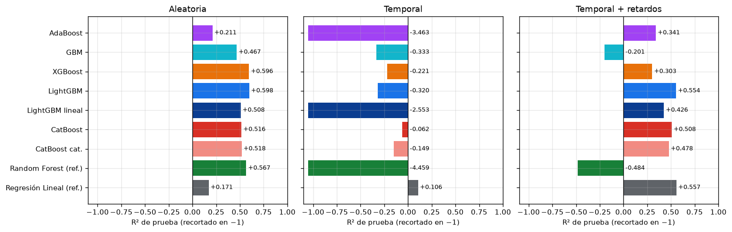
BOOSTING · REGRESIÓN
Gana la aleatoria, empata en la temporal, no reemplaza a la lineal
0,598
0,554 · 0,557
+9,1 · +0,5 Wh
LightGBM en la aleatoria: el mejor
regresor del proyecto (RF 0,567)
LightGBM frente a la lineal en la
temporal con retardos: empate
sesgo sobre mayo: LightGBM
frente a la lineal
Shiro Twin · 2.º corte · Talleres 1–4
10
Notes:
En la partición aleatoria el boosting gana como se esperaba: LightGBM, con 0,598, es el mejor regresor del proyecto en esa partición. Pero en la que decide, la temporal con retardos, LightGBM solo empata con la lineal —0,554 frente a 0,557— y con un sesgo de más nueve vatios-hora en mayo, frente a medio vatio-hora de la lineal. Un empate con más sesgo no justifica reemplazar a la lineal.

Slide 11
BOOSTING · REGRESIÓN, LA TABLA COMPLETA
Nueve modelos, tres configuraciones
MODELO
R² ALEATORIA
R² TEMPORAL
R² TEMPORAL + RETARDOS
SESGO EN MAYO*
AdaBoost
0,211
−3,463
0,341
+11,1 Wh
GBM
0,467
−0,333
−0,201
+39,6 Wh
XGBoost
0,596
−0,221
0,303
+26,9 Wh
LightGBM
0,598
−0,320
0,554
+9,1 Wh
LightGBM (hojas lineales)
0,508
−2,553
0,426
+13,0 Wh
CatBoost
0,516
−0,062
0,508
+16,7 Wh
CatBoost (hora categórica)
0,518
−0,149
0,478
+24,1 Wh
Random Forest (ref.)
0,567
−4,459
−0,484
+63,9 Wh
Regresión lineal (ref.)
0,171
+0,106
0,557
+0,5 Wh
* Sesgo medio sobre mayo (predicho − real) en la configuración temporal con retardos.
Shiro Twin · 2.º corte · Talleres 1–4
11
Notes:
Esta es la tabla completa. Fíjense en tres cosas. Sin retardos, en la partición temporal, todos los árboles colapsan y la lineal es la única positiva. Con retardos, solo LightGBM se acerca a la lineal. Y todos los modelos de árboles sobreestiman mayo, entre 9 y 64 vatios-hora; Random Forest, que sigue siendo el detector, es el peor regresor temporal de la tabla.

Slide 12
BOOSTING · LAS HIPÓTESIS
Una a medias, una refutada, una confirmada
HIPÓTESIS
VEREDICTO
EVIDENCIA
H1 · los árboles no extrapolan
a medias
Con retardos LightGBM se acerca; todos sobreestiman mayo (+9 a +64 Wh)
H2 · las hojas lineales sí
refutada
Empeoran: 0,426 frente a 0,554; sin retardos, −2,553
H3 · AdaBoost, el más frágil
confirmada
La validación elige 14, 1 y 14 árboles
El síntoma de la autocorrelación. En la aleatoria, XGBoost, LightGBM y CatBoost llegan al tope de 3.000 árboles sin que la validación deje de mejorar: los vecinos de 10 minutos de cada lectura están en el entrenamiento. En la temporal, la misma parada corta entre 1 y 180 árboles.
La hora como categórica no aporta. CatBoost con hora y día categóricos: 0,518 frente a 0,516 en la aleatoria, y mucho más lento. Los árboles ya cortan la hora donde conviene; codificarla solo importa en KNN.
Shiro Twin · 2.º corte · Talleres 1–4
12
Notes:
La primera hipótesis se cumplió a medias: con retardos LightGBM se acerca, pero todos los árboles sobreestiman mayo. La segunda quedó refutada: las hojas lineales empeoran. La tercera se confirmó: la validación eligió apenas 14, 1 y 14 árboles para AdaBoost. Además, en la partición aleatoria varios modelos llegaron al tope de 3.000 árboles: es la autocorrelación, porque cada lectura tiene a su vecina de diez minutos en el entrenamiento.

Slide 13
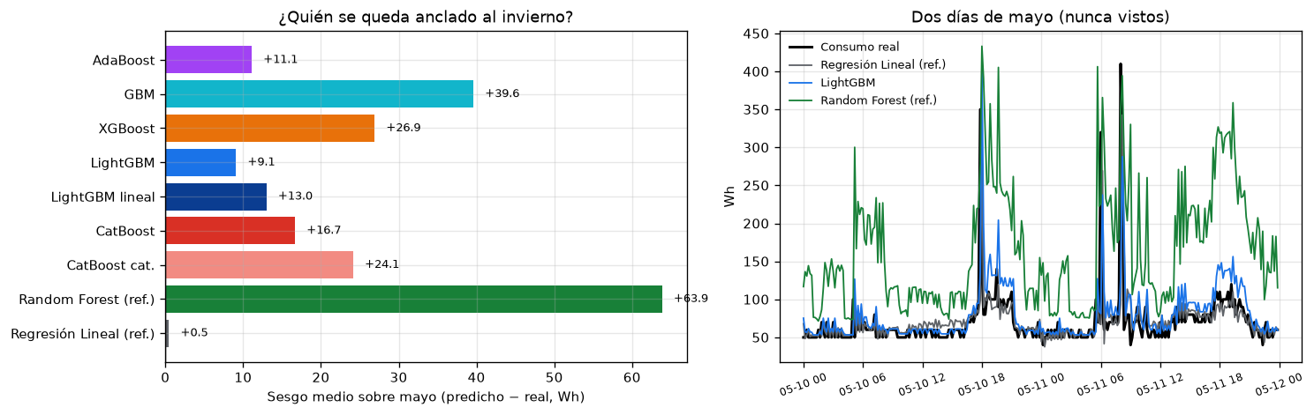
BOOSTING · EL SESGO DE LOS ÁRBOLES
Todos sobreestiman mayo; la lineal, no
Anclados al invierno, pero no a su promedio. La media del entrenamiento ronda 98 Wh y la de mayo 96; los árboles predicen entre 105 y 160 Wh. No repiten el promedio del invierno: aplican a mayo una regla aprendida en invierno que ya no vale. La siguiente diapositiva muestra cuál.
Shiro Twin · 2.º corte · Talleres 1–4
13
Notes:
A la izquierda, el sesgo medio de cada modelo en mayo; a la derecha, dos días de mayo. Los árboles no se limitan a repetir el promedio del invierno: predicen entre 105 y 160 vatios-hora cuando la media real es 96. Están aplicando una regla aprendida en invierno que en mayo ya no vale.

Slide 14
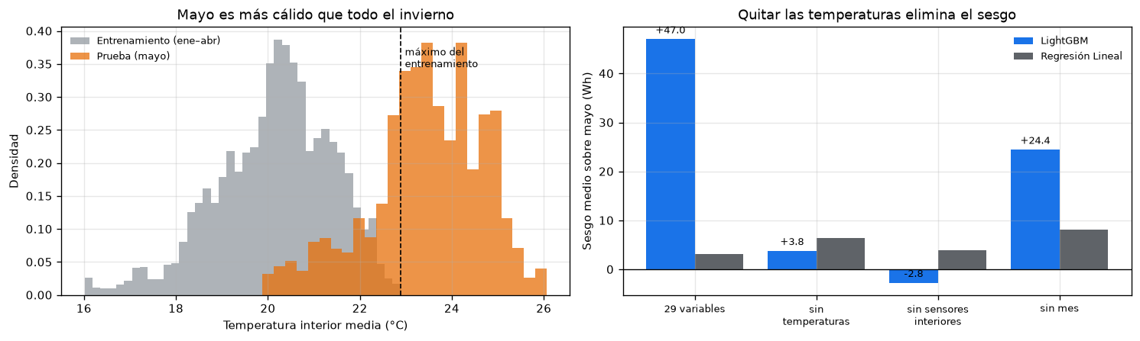
BOOSTING · LA CAUSA
La temperatura interior cambia de significado con la estación
71,9 %
de las lecturas de mayo, más cálidas
que la más cálida del invierno
20,2 → 23,4 °C
temperatura interior media:
entrenamiento frente a mayo
Por qué. En invierno, la casa más cálida era la que más consumía (113,9 frente a 87,8 Wh): parte del calor lo producían los aparatos (secadora, horno). En mayo la casa está cálida por el clima. Misma variable, otro significado; un árbol no puede extrapolar fuera de lo que vio.
Coherente con, no prueba de: la causalidad no se puede establecer con estos datos.
Shiro Twin · 2.º corte · Talleres 1–4
14
Notes:
Este es el hallazgo más importante del taller. El 71,9 % de las lecturas de mayo son más cálidas que la lectura más cálida del entrenamiento. En invierno, una casa más cálida consumía más, porque parte del calor lo producían los propios aparatos. En mayo la casa está cálida por el clima. El árbol aplica la regla vieja a datos fuera de su rango. Lo decimos con cuidado: los datos son coherentes con esta explicación, no la prueban.

Slide 15
BOOSTING · LA PRUEBA
Quitar las temperaturas arregla LightGBM; quitar el mes, no
VARIABLES (PARTICIÓN TEMPORAL)
N
LIGHTGBM R²
LIGHTGBM SESGO
LINEAL R²
Sin retardos · las 29
29
−0,320
+47,0 Wh
0,106
Sin retardos · sin temperaturas
18
+0,110
+3,8 Wh
0,074
Sin retardos · sin sensores interiores
11
+0,092
−2,8 Wh
0,031
Sin retardos · sin mes
28
+0,024
+24,4 Wh
0,099
Con retardos · las 29 (+ 7 retardos)
36
0,554
+9,1 Wh
0,557
Con retardos · sin temperaturas
25
0,561
+4,1 Wh
0,559
«Sin temperaturas» = fuera las 11 variables de temperatura (T1–T9, T_out y Tdewpoint). Sin ellas, el sesgo de LightGBM en mayo cae de +47,0 a +3,8 Wh. Quitar el mes deja +24,4 Wh: el problema no es el mes nunca visto sino las temperaturas nunca vistas.
Shiro Twin · 2.º corte · Talleres 1–4
15
Notes:
Para comprobarlo reentrenamos LightGBM quitando grupos de variables. Sin las once variables de temperatura, el sesgo en mayo cae de 47 a 3,8 vatios-hora y el R² pasa de negativo a positivo. Quitar el mes no lo arregla. Con retardos el efecto es menor, porque lag1 ya explica casi todo, pero va en la misma dirección. Qué cambia en Shiro: la temperatura interior se queda en el estado del MDP para medir el confort, pero no se usa para predecir consumo con modelos que no extrapolan.

Slide 16
BOOSTING · CLASIFICACIÓN CON LAS MÉTRICAS DEL CURSO
Por lectura, el boosting ordena mejor
TEMPORAL + RETARDOS
PRECISIÓN
RECALL
F1
AUC
AP
Lectura honesta. En AUC y average precision, AdaBoost, XGBoost, LightGBM y CatBoost superan al bosque (AP 0,670–0,715 frente a 0,605); GBM es la excepción débil. En precisión no hay victoria general: Random Forest (0,564) supera a CatBoost, AdaBoost y GBM. Por las métricas del curso, el boosting ganaría el puesto de detector.
AdaBoost
0,510
0,772
0,614
0,930
0,682
GBM
0,398
0,401
0,399
0,850
0,425
XGBoost
0,714
0,639
0,674
0,929
0,703
LightGBM
0,640
0,654
0,647
0,924
0,670
CatBoost
0,508
0,784
0,617
0,937
0,715
Random Forest (ref.)
0,564
0,574
0,569
0,911
0,605
Shiro Twin · 2.º corte · Talleres 1–4
16
Notes:
Con las métricas del curso, en la partición temporal con retardos, cuatro de los cinco boostings ordenan mejor que el bosque: su AUC y su average precision son mayores. CatBoost tiene la mejor AP, 0,715. Pero no gana todo: en precisión, Random Forest supera a CatBoost, AdaBoost y GBM. Si nos quedáramos aquí, cambiaríamos el detector. La siguiente pregunta es si eso se nota en lo que vive la persona.

Slide 17
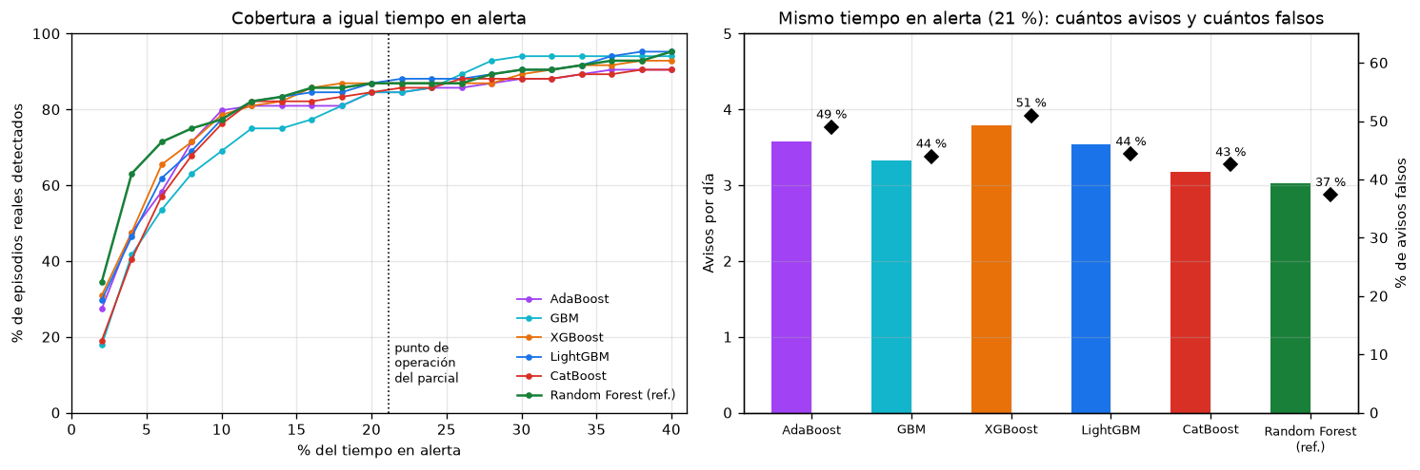
BOOSTING · UNA CORRECCIÓN AL PARCIAL
Contar avisos por día se puede ganar con trampa
EPISODIOS DETECTADOS
AVISOS/DÍA
DURACIÓN MEDIA
TIEMPO EN ALERTA
AVISOS FALSOS
GBM, umbral 0,05
98,8 %
3,1
317 min
67,5 %
61,9 %
RF, umbral 0,40 (parcial)
86,9 %
3,0
100 min
21,1 %
37,3 %
Shiro Twin · 2.º corte · Talleres 1–4
17
Notes:
Aquí corregimos un método del parcial. El parcial comparó detectores con el mismo número de avisos por día, y eso se puede ganar con trampa: con un umbral muy bajo, GBM detecta el 98,8 % de los episodios con tres avisos diarios, porque cada aviso dura más de cinco horas y el sistema pasa el 67,5 % del tiempo en alerta. Lo justo es comparar con el mismo tiempo en alerta. Y mirado así, el punto de operación del parcial deja al sistema en alerta el 21,1 % del tiempo, con avisos de cien minutos.

Slide 18
BOOSTING · CON EL MISMO TIEMPO EN ALERTA
El bosque detecta lo mismo y molesta menos
21,1 % DEL TIEMPO EN ALERTA
EPISODIOS
AVISOS/DÍA
FALSOS
DURACIÓN
EN ALERTA
RF
MEJOR BOOSTING
AdaBoost
84,5 %
3,6
49,0 %
85 min
4 %
63,1 %
47,6 %
GBM
84,5 %
3,3
44,0 %
92 min
8,2 %
75,0 %
76,2 %
XGBoost
86,9 %
3,8
51,0 %
80 min
LightGBM
88,1 %
3,5
44,3 %
86 min
CatBoost
84,5 %
3,2
42,5 %
96 min
Random Forest (ref.)
86,9 %
3,0
37,3 %
100 min
Con presupuestos ajustados el bosque detecta mucho más (4 %: 63,1 % frente a 47,6 %). Solo con el 8,2 % —la tasa real de anomalías— XGBoost lo supera, por poco. El detector no cambia.
Shiro Twin · 2.º corte · Talleres 1–4
18
Notes:
Con el mismo tiempo en alerta que el parcial, el 21,1 %, todos detectan entre el 84 y el 88 % de los episodios. Random Forest lo hace con menos avisos al día y con el menor porcentaje de avisos falsos, 37,3 %. Con un presupuesto ajustado del 4 % el bosque detecta mucho más: 63 % frente a 48 %. Solo en el 8,2 %, que es la tasa real de anomalías, XGBoost lo supera por poco más de un punto. Conclusión: el detector sigue siendo Random Forest.

Slide 19
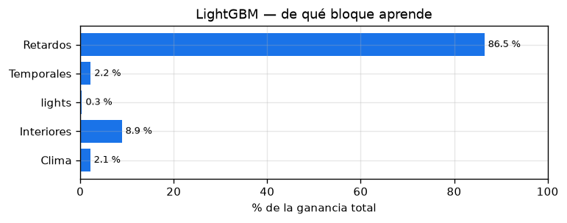
BOOSTING · DE QUÉ APRENDE EL MEJOR BOOSTING
LightGBM aprende casi lo mismo que la lineal
86,5 %
de la ganancia viene de los retardos
(74,9 % solo de lag1)
8,9 %
de los sensores interiores: justo el
bloque que trae el sesgo estacional
Por eso empata y no supera. Comparte la información de la lineal y le añade lo que no generaliza. A igual rendimiento, la lineal gana por interpretabilidad, velocidad y ausencia de sesgo. La importancia se lee por bloque, nunca por sensor: T1–T9 están correlacionados.
Shiro Twin · 2.º corte · Talleres 1–4
19
Notes:
¿Por qué LightGBM empata con la lineal sin superarla? Porque aprende casi lo mismo: el 86,5 % de su ganancia viene de los retardos, y casi tres cuartas partes solo de la lectura anterior. Lo que añade, un 8,9 % de sensores interiores, es justamente el bloque que trae el sesgo de mayo.

Slide 20
BOOSTING · QUÉ CAMBIA EN SHIRO
Lo que Shiro se lleva del taller de boosting
01
El simulador no cambia.
02
El detector no cambia.
Lineal + retardos: LightGBM la iguala (0,554 vs 0,557) sin superarla.
RF + retardos: mismo alcance, menos avisos, menos falsos.
03
La causa del colapso temporal.
04
Nueva regla de evaluación.
Temperatura interior: 71,9 % de mayo fuera de rango. Entra al MDP como confort, no como predictor.
El detector se compara con igual tiempo en alerta, y se reporta la duración del aviso.
05
La interfaz debe mostrarlo.
06
La métrica del curso no decide.
El punto del parcial deja al sistema en alerta el 21 % del día.
AP y AUC eligen boosting; el producto, el bosque.
Shiro Twin · 2.º corte · Talleres 1–4
20
Notes:
Cierro el bloque de boosting con seis puntos. El simulador y el detector no cambian. Encontramos la causa del colapso temporal de los árboles: la temperatura interior. Cambiamos la regla para comparar detectores: mismo tiempo en alerta. Y otra vez vemos que la métrica del curso y la del producto eligen modelos distintos. Le paso la palabra a Sofía con K-Means.

Slide 21
TALLER 2 · 2.º CORTE
02
K-Means
¿Cuántos tipos de día tiene esta casa, y cuándo puede saberlo el agente?
EL ENUNCIADO
PIEZA DE SHIRO
Aplicar K-Means con k de 2 a 10 usando codo, silueta y Dunn y justificar k; visualizar con PCA y t-SNE; caracterizar los clústers con una tabla de medias; presentar dataset, k, visualización y conclusiones.
Estado del MDP: variable «tipo de día»
PRESENTA
Sofía Londoño
Shiro Twin · 2.º corte · Talleres 1–4
21
Notes:
Segundo taller: K-Means. El enunciado pide elegir k con tres métricas, visualizar en dos dimensiones y caracterizar los grupos. Para Shiro, este taller construye una variable que la propuesta prometía y no existía: el tipo de día, que entra al estado del agente.

Slide 22
K-MEANS · ENCUADRE
El agente necesita saber qué tipo de día está viviendo
¿Cuántos tipos?
¿Basta el calendario?
¿Cuándo lo sabe?
Cada tipo de día multiplica el tamaño de la tabla Q del agente.
Si los tipos fueran laborable y fin de semana, sobraría el modelo.
Un tipo definido con 24 horas no se conoce a las 8 de la mañana.
PUNTO 1 · ELEGIR K
PUNTO 3 · CARACTERIZAR
PREGUNTA PROPIA
Se agrupan días, no lecturas. Cada día es su curva de 24 medias horarias en Wh: 136 puntos. Con las 19.735 lecturas, el índice de Dunn de la clase necesitaría una matriz de distancias de 3,1 GB, y el resultado repetiría lo que el árbol del primer corte ya encontró (hora ≤ 7,5).
Shiro Twin · 2.º corte · Talleres 1–4
22
Notes:
El agente de Shiro decide cada diez minutos sobre un estado, y queríamos darle una variable de rutina. Tres decisiones dependen del taller: cuántos tipos de día hay, si basta con el calendario y en qué momento del día el agente puede saber qué tipo de día está viviendo. Por eso agrupamos días completos y no lecturas sueltas.

Slide 23
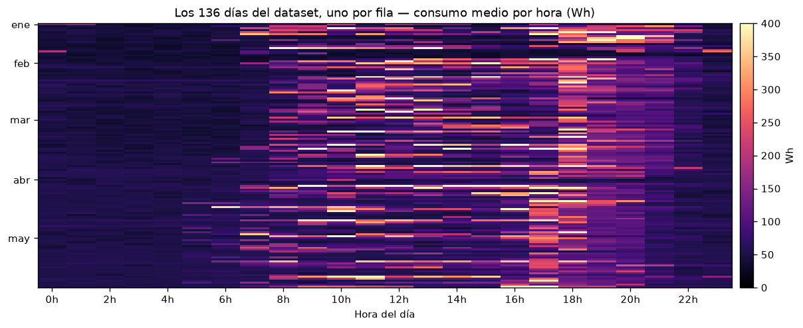
K-MEANS · EL DATASET
De 19.735 lecturas a 136 días
136 × 24
días completos × medias
horarias (Wh)
110 · 26
días de entrenamiento ·
días de mayo (control)
Una desviación deliberada: no se estandariza. Las 24 columnas están en Wh y su varianza va de 50 (4 a. m.) a 12.477 (11 a. m.). Estandarizar amplificaría unas 16 veces el ruido nocturno. Se verificó: da los mismos grupos (ARI 1,000), pero baja la silueta de 0,392 a 0,259.
Shiro Twin · 2.º corte · Talleres 1–4
23
Notes:
Cada fila del mapa es un día y cada columna una hora. Las madrugadas son iguales todos los días; la diferencia aparece entre las siete de la mañana y las diez de la noche. Nos apartamos deliberadamente de la receta de estandarizar: las 24 columnas están en la misma unidad, y estandarizar habría amplificado el ruido de la madrugada. Lo comprobamos: los grupos son los mismos, pero la evidencia para elegir k se debilita.

Slide 24
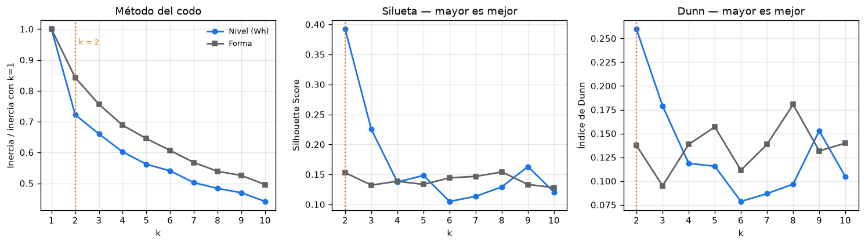
K-MEANS · PUNTO 1
k = 2: las tres métricas coinciden
−28 %
0,392
0,260
de inercia al pasar de 1 a 2 clústers;
menos de 9 % cada clúster más
Silhouette Score máximo (k = 2);
cae a 0,225 con k = 3
índice de Dunn máximo (k = 2),
con la función vista en clase
Shiro Twin · 2.º corte · Talleres 1–4
24
Notes:
Probamos k de 2 a 10 con las tres métricas. A diferencia del ejemplo de clase, aquí coinciden: el codo está en k igual a 2, la silueta es máxima en 2 con 0,392, y el índice de Dunn, calculado con la misma función de la clase sin modificarla, también es máximo en 2.

Slide 25
K-MEANS · PUNTO 1, JUSTIFICACIÓN
El k que prefieren las métricas es el que el agente puede sostener
K
SILUETA
DUNN
TAMAÑOS
Criterio propio de Shiro. Cada tipo multiplica la tabla Q: 24 horas × k tipos × bandas de temperatura × acciones. Con k = 2 el agente visita cada estado muchas veces; con k = 8, no.
2
0,392
0,260
108 / 28
3
0,225
0,179
85 / 31 / 20
4
0,137
0,119
55 / 41 / 22 / 18
5
0,148
0,116
55 / 30 / 28 / 14 / 9
6
0,105
0,079
48 / 31 / 23 / 16 / 10 / 8
La forma no tiene estructura. Agrupando la curva dividida por su total, la silueta queda entre 0,13 y 0,15 para todo k: no hay k que elegir.
10
0,121
0,105
36 / 30 / 20 / …
Shiro Twin · 2.º corte · Talleres 1–4
25
Notes:
La tabla muestra la caída de las métricas a partir de k igual a 3. Agregamos un criterio de Shiro: cada tipo de día multiplica el tamaño de la tabla Q del agente, así que menos tipos significa un agente que aprende con más datos por estado. Aquí no hay tensión: el k que prefieren las métricas es también el más barato. Probamos además agrupar por la forma de la curva, y no hay estructura.

Slide 26
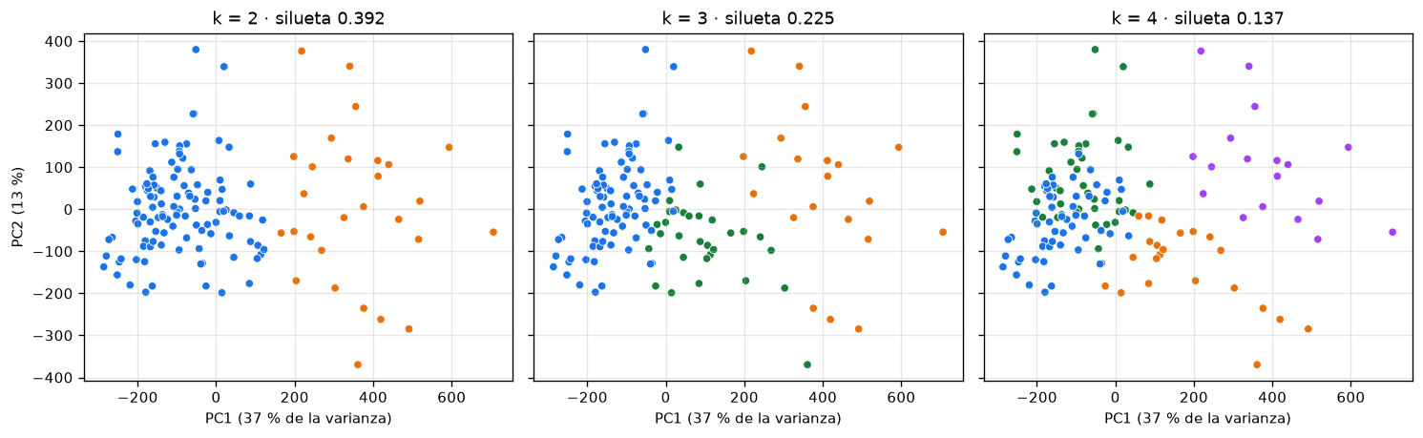
K-MEANS · PUNTO 2, PCA
Con k = 2, un corte casi limpio sobre el primer componente
Por qué PCA separa bien. PC1 y PC2 retienen el 50,1 % de la varianza (37,2 % + 12,9 %). La diferencia entre tipos es cuánto se consume de día: una dirección lineal, justo lo que PCA captura. Con k = 3 y 4 los clústers nuevos son cortes dentro de la misma nube, sin espacio vacío: por eso cae la silueta.
Shiro Twin · 2.º corte · Talleres 1–4
26
Notes:
En PCA, con k igual a 2, los días de carga alta se ordenan a lo largo del primer componente, que mide cuánto se consume durante el día. Con k igual a 3 o 4 los grupos nuevos son cortes dentro de la misma nube.

Slide 27
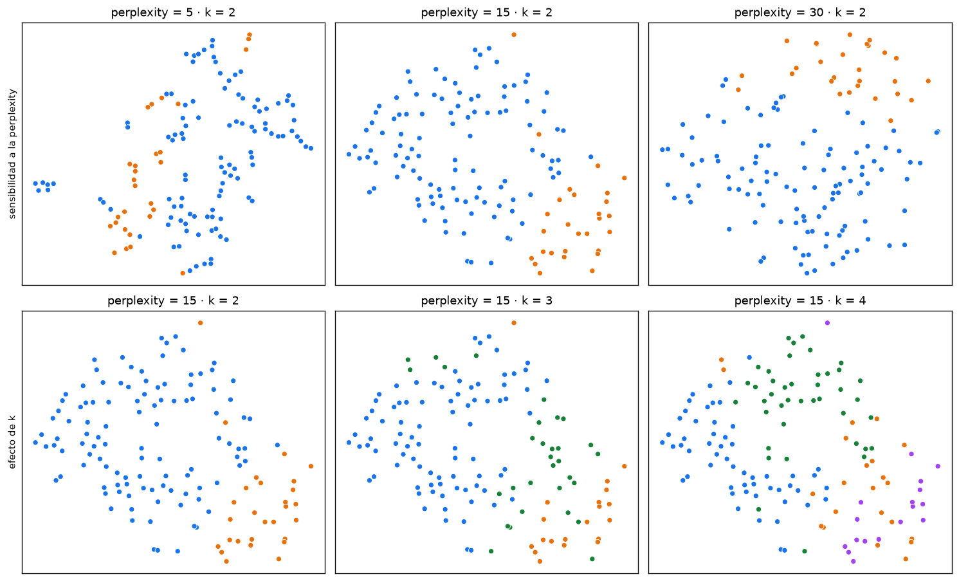
K-MEANS · PUNTO 2, T-SNE
t-SNE no muestra nada que PCA no muestre
Perplexity 5. La nube se rompe en hebras cortas: sugiere más grupos de los que hay.
Perplexity 15 y 30. Una sola nube con los días de carga alta en un borde: la misma lectura de PCA, menos nítida.
Cuál separa mejor. PCA, porque la diferencia es de intensidad y no de forma. Y en t-SNE las distancias entre grupos no tienen significado.
Shiro Twin · 2.º corte · Talleres 1–4
27
Notes:
Con t-SNE probamos tres valores de perplexity. Con perplexity 5 la nube se fragmenta y sugiere grupos que no existen; con 15 y 30 vemos lo mismo que en PCA. La respuesta a qué técnica separa mejor es PCA: la diferencia entre tipos de día es de intensidad, y eso es lineal.

Slide 28
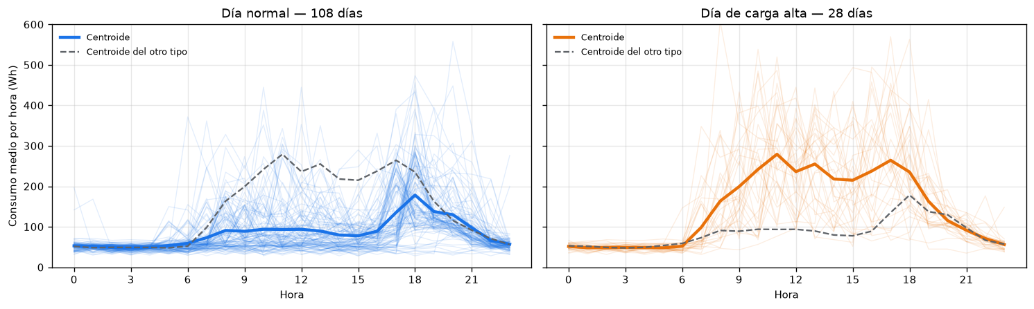
K-MEANS · PUNTO 3, CARACTERIZACIÓN
Día normal y día de carga alta
MEDIA POR DÍA
NORMAL
CARGA ALTA
Días
108
28
Consumo diario
12,23 kWh
20,94 kWh
Hora pico más frecuente
18 h
11 h
Madrugada · mañana (Wh)
51 · 83
49 · 172
Tarde · noche (Wh)
94 · 111
238 · 122
% de fin de semana
27,8 %
28,6 %
Madrugadas idénticas; la diferencia es un bloque diurno de 8 a 18 h con dos jorobas (11 y 17 h). Un árbol de profundidad 2 reproduce el clúster en el 96,3 % de los días mirando la 1 de la tarde (h13 > 199 Wh).
T exterior
7,4 °C
7,3 °C
T interior
19,4 °C
19,3 °C
Iluminación (lights)
502 Wh
697 Wh
Shiro Twin · 2.º corte · Talleres 1–4
28
Notes:
Esta es la tabla de medias que pide el enunciado. Un día de carga alta consume 20,9 kilovatios-hora frente a 12,2 de un día normal. La madrugada es idéntica; la diferencia es un bloque diurno de ocho de la mañana a seis de la tarde, con dos jorobas a las 11 y a las 17. Un árbol de dos niveles reproduce el grupo en el 96 % de los días solo mirando la una de la tarde.

Slide 29
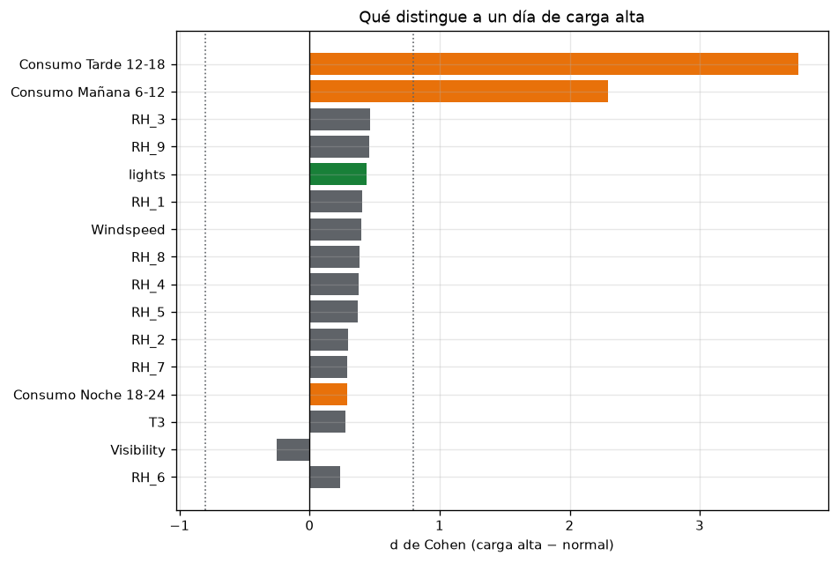
K-MEANS · PUNTO 3, QUÉ LOS DIFERENCIA
Ni el calendario ni el clima: la actividad de la casa
V = 0,000
7,3 · 7,4 °C
asociación con el fin de semana
(28 % frente a 29 %)
temperatura exterior media
en cada tipo
+39 %
RH_3
más iluminación en los días
de carga alta
humedad de la lavandería: la que
más sube fuera del consumo
Significado en el sector. Un día de carga alta no es frío ni de fin de semana: es un día en que se encienden lavadora, secadora u horno. Son las cargas diferibles del MDP: ahí está el ahorro de Shiro.
Shiro Twin · 2.º corte · Talleres 1–4
29
Notes:
Caracterizamos con variables que no entraron al modelo, para evitar circularidad. El calendario no explica los tipos: la proporción de fines de semana es la misma y la V de Cramér es cero. El clima tampoco. Lo que se mueve es la actividad: más luces y más humedad en la lavandería y la cocina. En el sector, eso significa que el día de carga alta es el día de lavar, secar y cocinar: las cargas que Shiro puede mover de hora.

Slide 30
K-MEANS · ¿Y SI K = 3?
Aparece una «mañana activa» con firma de fin de semana
K = 3
DÍAS
KWH/DÍA
HORA PICO
% FIN DE SEMANA
Se documenta, no se adopta. La asociación con el fin de semana deja de ser nula (V = 0,248, p = 0,015), pero la silueta cae de 0,392 a 0,225 y este tipo se reconoce más tarde en el día. Ojo: no es la carga alta partida en dos; reúne 23 días que con k = 2 eran normales y 8 de carga alta.
Día normal
85
11,5
18 h
22 %
Mañana activa
31
15,9
11 h
48 %
Carga muy alta
20
22,0
10 h
20 %
La hipótesis del plan, contrastada. Esperábamos que el nivel separara estaciones y la forma, rutinas. Lo primero se refutó (V con el mes = 0,134, p = 0,655); lo segundo se cumplió solo a medias (forma vs fin de semana: V = 0,185, p = 0,031, sin estructura de clústers).
Shiro Twin · 2.º corte · Talleres 1–4
30
Notes:
Con k igual a 3 aparece un tipo intermedio, la mañana activa, con casi la mitad de sus días en fin de semana: es la rutina laboral contra fin de semana que esperaba la propuesta. Pero cuesta calidad y observabilidad, así que se documenta y no se adopta. También contrastamos la hipótesis del plan: el nivel no separa estaciones, y la forma solo se asocia débilmente con el calendario.

Slide 31
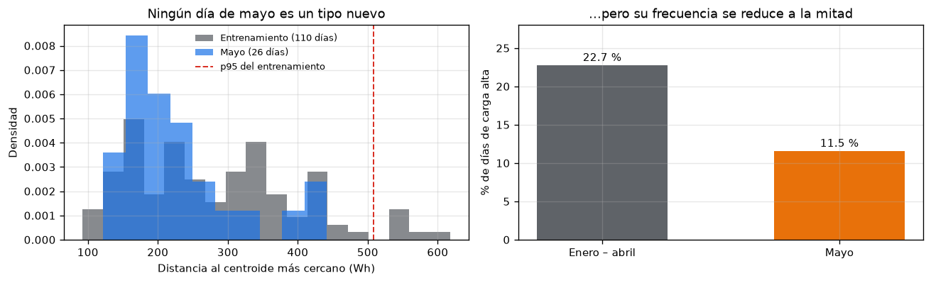
K-MEANS · CONTROL TEMPORAL
Los tipos de día no envejecen; su frecuencia sí
0 de 26
días de mayo más lejos de su
centroide que el p95 de enero–abril
22,7 → 11,5 %
días de carga alta:
enero–abril frente a mayo
El mismo patrón que el umbral del parcial. La definición se sostiene; la frecuencia cambia con la estación. En el simulador, la probabilidad de cada tipo de día se recalibra con el tiempo.
Shiro Twin · 2.º corte · Talleres 1–4
31
Notes:
Para el control temporal ajustamos K-Means solo con enero a abril y asignamos los 26 días de mayo. Ningún día de mayo es un tipo nuevo, pero la proporción de días de carga alta cae a la mitad. Los tipos no envejecen; su frecuencia sí.

Slide 32
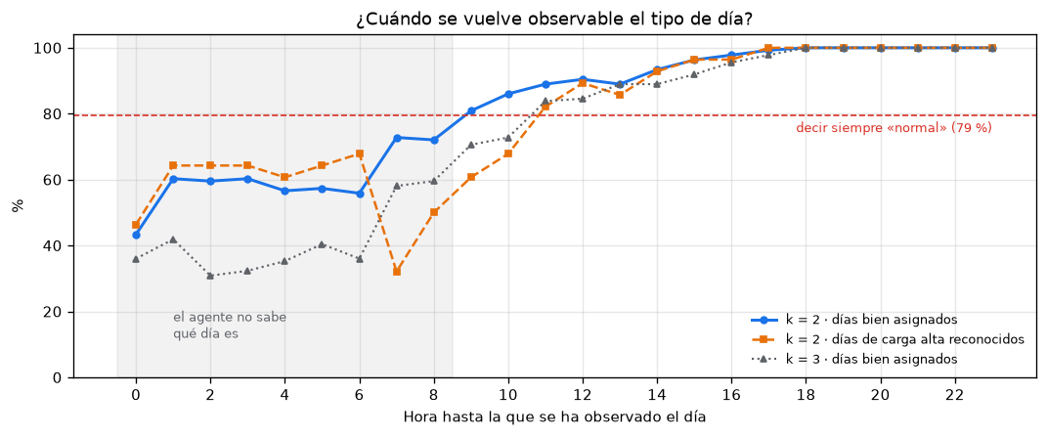
K-MEANS · LA PREGUNTA QUE EL ENUNCIADO NO HACE
¿A qué hora sabe el agente qué tipo de día es?
VISTO HASTA
ACIERTO K=2
CARGA ALTA
ACIERTO K=3
8 h
72,1 %
50,0 %
59,6 %
9 h
80,9 %
60,7 %
70,6 %
12 h
90,4 %
89,3 %
84,6 %
17 h
99,3 %
100,0 %
97,8 %
Consecuencia de diseño. Hasta las 8 h, asignar con la curva parcial es peor que decir siempre «normal» (79,4 %). El tipo de día entra al estado como estimación que se actualiza: «desconocido» hasta media mañana. Se revela con la joroba de las 11 h y llega a tiempo para la de las 17 h, donde diferir una carga tiene sentido.
Shiro Twin · 2.º corte · Talleres 1–4
32
Notes:
Esta pregunta no la pide el enunciado, pero es la que más le importa a Shiro. El tipo de día se definió con las 24 horas, y el agente decide en tiempo real. Hasta las ocho de la mañana, adivinar el tipo con la curva parcial es peor que decir siempre día normal. A mediodía ya reconoce nueve de cada diez días de carga alta. Por eso el tipo de día entra al estado como una estimación que se actualiza, no como una etiqueta fija.

Slide 33
K-MEANS · QUÉ CAMBIA EN SHIRO
Lo que el MDP recibe del taller de K-Means
01
Una variable «tipo de día» con dos valores.
02
No la sustituye el calendario.
Codo, silueta y Dunn coinciden en k = 2.
V de Cramér con el fin de semana = 0,000.
03
Entra como estimación, no como etiqueta.
04
La carga alta la deciden las personas.
Desconocida hasta media mañana; fijada hacia las 17 h.
No el clima: ahí están las cargas diferibles.
05
Tipos estables, frecuencia variable.
06
Una pregunta abierta.
22,7 % → 11,5 % en mayo: recalibrar como el umbral.
¿Es real la variable, o un artefacto de K-Means? → taller 3.
Shiro Twin · 2.º corte · Talleres 1–4
33
Notes:
Del taller de K-Means, el MDP recibe una variable de dos valores que el calendario no puede sustituir y que entra como estimación. Queda una pregunta abierta: K-Means siempre devuelve los k grupos que se le piden. ¿Son reales? Eso lo responde Andrés con el clustering jerárquico.

Slide 34
TALLER 3 · 2.º CORTE
03
Clustering jerárquico
¿Los dos tipos de día son reales, o un artefacto de K-Means?
EL ENUNCIADO
PIEZA DE SHIRO
Preparar el dataset (variables, limpieza, escalado); aplicar el jerárquico con distintos linkage y dendrogram(); silueta de k 2 a 10, línea de corte y fcluster(); PCA y t-SNE; interpretar y comparar con K-Means; presentación con tabla de silueta, dendrograma, 2D, ejemplos representativos y reflexión.
Estado del MDP: auditoría del tipo de día
PRESENTA
Andrés Felipe Céspedes Rondón
Shiro Twin · 2.º corte · Talleres 1–4
34
Notes:
Tercer taller: clustering jerárquico. K-Means siempre devuelve k grupos, existan o no. El jerárquico es la auditoría natural: no parte de centroides y, según el enlace, aplica una definición distinta de qué es un grupo. Si varias definiciones llegan al mismo reparto, la variable es sólida.

Slide 35
JERÁRQUICO · PREPARACIÓN DEL DATASET
Selección, limpieza y un escalado que aquí sí importa
SELECCIÓN
Solo la curva de consumo de 24 h, la misma matriz de K-Means, para comparar día por día. El calendario y el clima no distinguen los tipos: se reservan para caracterizar después.
136 × 24
días × medias horarias (Wh)
LIMPIEZA
0 valores faltantes. Se descartan 2 días incompletos (11-ene, 27-may). Los días extremos se conservan: son parte del objeto de estudio.
248 ×
más varianza a las 11 h
que a las 4 h
ESCALADO
Principal: Wh sin estandarizar. Contraste: StandardScaler, que en el jerárquico cambia casi todo (siguiente bloque).
Por qué importa. Estandarizar multiplica por unas 16 el peso de la madrugada. K-Means lo resistía (ARI 1,000); en el jerárquico, complete y average quedan aislando noches raras (12-ene: 168 Wh a la 1 a. m.; 26-ene: 197 Wh a medianoche).
Shiro Twin · 2.º corte · Talleres 1–4
35
Notes:
Preparamos los datos como pide el enunciado. Seleccionamos solo la curva de consumo, la misma de K-Means, para poder comparar día por día. No hay valores faltantes; descartamos los dos días incompletos y conservamos los extremos. Y el escalado aquí sí importa: si estandarizamos, los enlaces complete y average terminan aislando dos noches raras. Por eso trabajamos en vatios-hora.

Slide 36
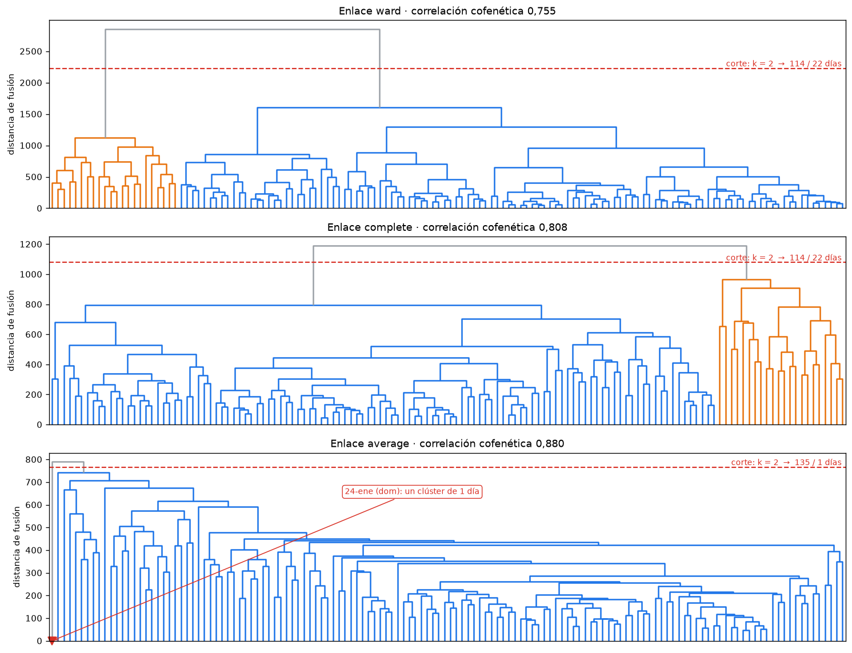
JERÁRQUICO · TRES ENLACES Y DENDROGRAM()
Tres definiciones de «grupo», con su línea de corte
ENLACE
CORTE
REPARTO
SALTO
Ward
2.228
114 / 22
×1,78
Complete
1.079
114 / 22
×1,23
Average
766
135 / 1
×1,06
Ward: la varianza (lo mismo que K-Means). Complete: el diámetro. Average: la distancia media; deja para el final lo que está lejos de todo.
La paradoja cofenética. Average es el árbol que mejor conserva las distancias (0,880, frente a 0,808 y 0,755) y el que da la partición inútil. Conservar distancias no es encontrar grupos.
Shiro Twin · 2.º corte · Talleres 1–4
36
Notes:
Aplicamos tres enlaces: Ward, que minimiza la varianza como K-Means; complete, que acota el diámetro del grupo; y average, que usa la distancia media. Generamos el dendrograma de cada uno y dibujamos la línea de corte en el k elegido. Ward tiene el salto más claro; complete llega al mismo tamaño de grupos; average es una cadena cuya última fusión solo añade un día, el 24 de enero.

Slide 37
JERÁRQUICO · SILHOUETTE SCORE PARA K = 2…10
La tabla de silueta y la selección de k
K
WARD
COMPLETE
AVERAGE
CLÚSTER MÁS CHICO
k = 2
2
0,400
0,414
0,423
22 / 22 / 1
3
0,200
0,401
0,371
22 / 2 / 1
Ward y complete: 114 / 22.
fcluster() por altura = por k
4
0,141
0,381
0,373
22 / 2 / 1
5
0,146
0,113
0,339
8 / 2 / 1
Regla de Shiro: ningún clúster con menos del 5 % de los días (7). Un tipo de día que casi no ocurre no lo aprende el agente ni lo estima el simulador. Average deja un clúster de 1 día en todo el rango: no tiene ninguna partición válida.
6
0,150
0,116
0,329
6 / 2 / 1
7
0,092
0,156
0,348
6 / 2 / 1
8
0,101
0,155
0,322
6 / 2 / 1
9
0,110
0,156
0,324
6 / 2 / 1
10
0,110
0,150
0,319
1 / 2 / 1
Shiro Twin · 2.º corte · Talleres 1–4
37
Notes:
Esta es la tabla de silueta que pide el enunciado, para los tres enlaces y k de 2 a 10, con una columna que no pide y que resulta decisiva: el tamaño del clúster más pequeño. Exigimos que ningún tipo de día tenga menos del 5 % de los días. Con esa regla, Ward y complete eligen k igual a 2, y las etiquetas se asignan con fcluster: cortar por altura o por número da exactamente lo mismo.

Slide 38
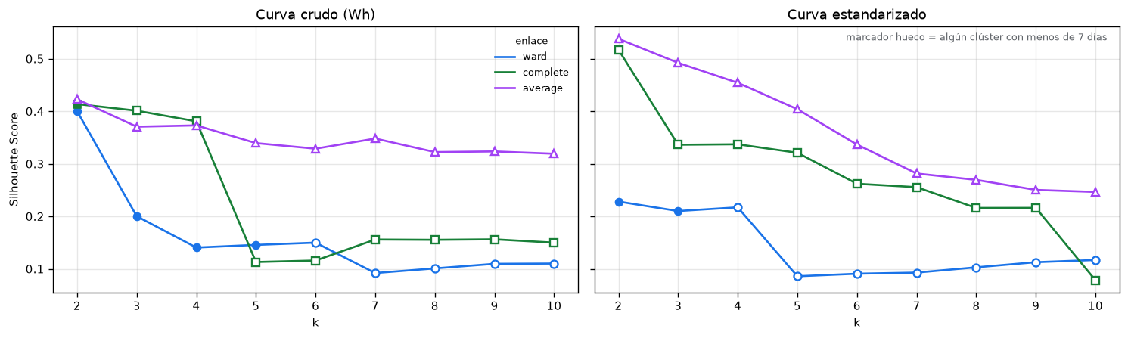
JERÁRQUICO · LA TRAMPA DE LA MÉTRICA
La mejor silueta de la tabla es la peor partición
0,423
0,475
0,517
silueta máxima: average separando
1 día (24-ene) contra 135
Dunn máximo: la misma partición
de 1 día
complete estandarizado: 134 / 2,
otra vez aislamiento
Shiro Twin · 2.º corte · Talleres 1–4
38
Notes:
La trampa: la silueta más alta de toda la tabla, 0,423, y el Dunn más alto, 0,475, corresponden a la peor partición posible: un solo día contra los otros 135. Las métricas miden qué tan separados están los grupos; Shiro pregunta si la partición sirve como variable de estado. Por eso nunca elegimos k solo por la métrica.

Slide 39
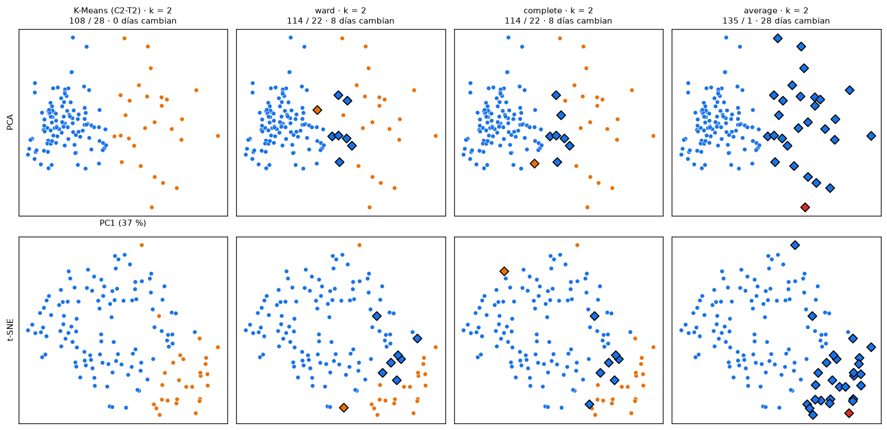
JERÁRQUICO · VISUALIZACIÓN 2D
Ward y complete dibujan la frontera de K-Means
50,1 %
de la varianza en PC1 + PC2
(mismas proyecciones del taller 2)
8 días
cambian de grupo con Ward
y complete: todos en la costura
Rombos: días con tipo distinto al de K-Means. Punto rojo: el día que average aísla. t-SNE no muestra estructura que PCA no muestre.
Shiro Twin · 2.º corte · Talleres 1–4
39
Notes:
Usamos las mismas proyecciones del taller de K-Means, con la misma semilla, así que cada día está en el mismo lugar. Ward y complete dibujan la misma frontera, y los ocho días que cambian de grupo están todos en la zona de contacto entre las dos nubes, ninguno en el interior.

Slide 40
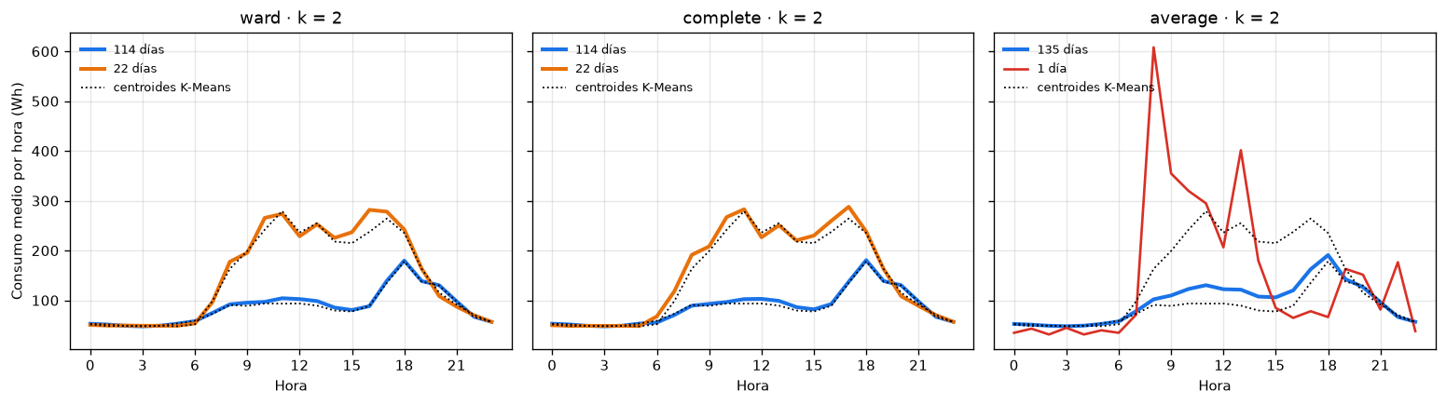
JERÁRQUICO · QUÉ TIENEN EN COMÚN
Un bloque diurno de actividad, no un día de la semana
MEDIA
WARD NORMAL
WARD ALTA
K-MEANS
Días
114
22
108 / 28
kWh/día
12,6
21,6
12,2 / 20,9
Wh 8–18 h
98,5
241,8
93,3 / 231,1
lights Wh/día
522
645
502 / 697
RH_1 cocina
39,9 %
41,7 %
39,9 / 41,3
Las curvas de Ward y complete se superponen a los centroides de K-Means. El día de carga alta comparte un bloque diurno 2,5 veces más fuerte, +24 % de iluminación y más humedad en cocina y lavandería. Lo que no comparte es el calendario.
RH_3 lavandería
39,0 %
40,3 %
38,9 / 40,3
T_out
7,2 °C
8,2 °C
7,4 / 7,3
% fin de semana
28,1
27,3
27,8 / 28,6
Shiro Twin · 2.º corte · Talleres 1–4
40
Notes:
Para interpretar cada grupo usamos otra vez variables que no entraron al clustering. Los dos tipos de Ward describen la misma casa que K-Means: el día de carga alta tiene un bloque diurno 2,5 veces más fuerte, más luces y más humedad en cocina y lavandería, y el mismo porcentaje de fines de semana que el día normal.

Slide 41
JERÁRQUICO · EJEMPLOS REPRESENTATIVOS
El medoide de cada tipo, y los días que no encajan
CLÚSTER
PAPEL
DÍA
KWH
PICO
Medoide, no centroide. El centroide es un promedio que nunca ocurrió; el medoide es el día real con menor distancia media a su grupo.
Normal
medoide
mié 27-abr
10,8
163 Wh · 18 h
Normal
2.º típico
dom 27-mar
10,5
157 Wh · 18 h
Normal
3.º típico
mié 30-mar
12,6
197 Wh · 20 h
Carga alta
medoide
mié 03-feb
19,1
320 Wh · 16 h
Raros por cuándo consumen, no por cuánto. 608 Wh a las 8 de la mañana (la hora más alta del periodo), una carga desde las 6 h, tres picos separados. El 4-abr consume más (27,2 kWh) y no queda aislado. Son los días que busca DBSCAN.
Carga alta
2.º típico
sáb 16-abr
19,3
442 Wh · 16 h
Carga alta
3.º típico
lun 29-feb
22,6
368 Wh · 12 h
Carga alta
aislado
dom 24-ene
21,6
608 Wh · 8 h
Carga alta
aislado
mié 16-mar
22,8
563 Wh · 18 h
Normal
aislado
vie 15-abr
18,9
372 Wh · 6 h
Shiro Twin · 2.º corte · Talleres 1–4
41
Notes:
Esta es la tabla de ejemplos representativos. Para cada tipo mostramos el medoide, el día real más parecido al resto de su grupo, y los dos siguientes. Y al final, los tres días que complete o average dejan aislados. Lo interesante es que no son los días de mayor consumo: son días que consumen mucho a una hora inusual.

Slide 42
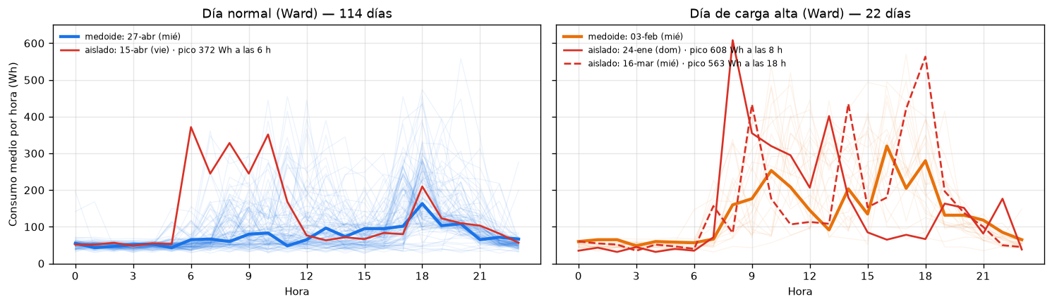
JERÁRQUICO · EJEMPLOS REPRESENTATIVOS, EN CURVAS
El día que la casa vivió, no un promedio
Trazo grueso: el medoide de cada tipo. En rojo, los días aislados: el 24-ene con su pico a las 8 h, el 16-mar con tres picos y el 15-abr, que carga desde las 6 h. Ward lo llama normal y complete, carga alta: no encaja en ninguno.
Shiro Twin · 2.º corte · Talleres 1–4
42
Notes:
En curvas se ve por qué esos tres días son raros: el 24 de enero tiene la hora más cargada de todo el periodo a las ocho de la mañana; el 15 de abril empieza a consumir fuerte desde las seis. Ni siquiera los dos enlaces se ponen de acuerdo sobre su tipo.

Slide 43
JERÁRQUICO · LO QUE K-MEANS NO DA
La jerarquía: qué se separa en el siguiente nivel
k = 2
k = 3
k = 4
Carga alta (22 días) frente a normal (114).
Los días normales se parten en 86 bajos (11,6 kWh) y un grupo intermedio de 28 (15,4 kWh, 46,4 % de fin de semana) que contiene los 7 días de frontera. Coincide con la «mañana activa» de K-Means (ARI 0,796).
Los normales bajos se parten en 61 + 25, sin señal de calendario, y el acuerdo con K-Means cae a 0,543: ya no hay estructura.
EL ESTADO DEL MDP
LA CAPA DE EXPLICACIÓN
FIN DE LA ESTRUCTURA
Dos usos. El MDP se queda con k = 2. La capa de explicación puede usar el nivel intermedio para decir más que «normal»: «día normal con mañana activa, típico de fin de semana».
Shiro Twin · 2.º corte · Talleres 1–4
43
Notes:
El árbol contiene todas las particiones a la vez. Con k igual a 3, el lado normal se parte en días bajos y un grupo intermedio con casi la mitad en fin de semana, que coincide con la mañana activa que K-Means había encontrado por su cuenta. Con k igual a 4 ya no hay estructura. El MDP usa dos tipos; la explicación puede usar tres.

Slide 44
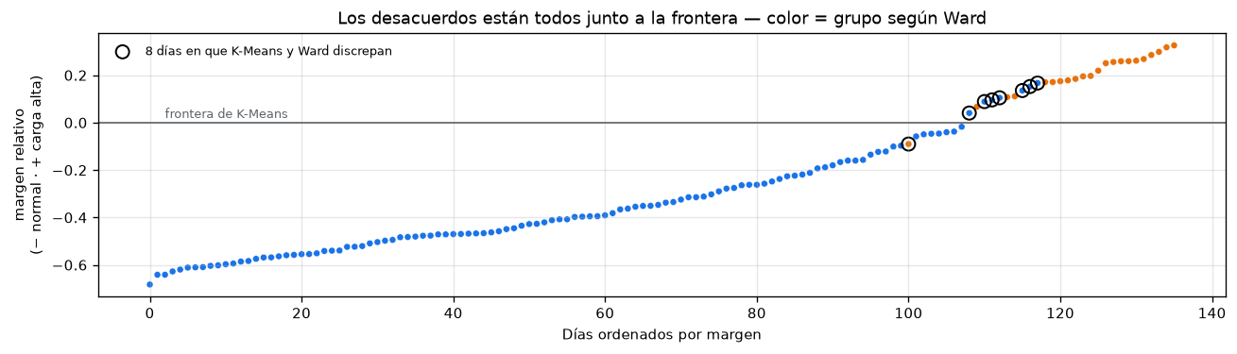
JERÁRQUICO · COMPARACIÓN CON K-MEANS
¿Cambió la forma? Casi no. ¿Se mantuvieron? El 94 %
TÉCNICA · CLÚSTER
DÍAS
RADIO MEDIO
DIÁMETRO
K-Means · normal
108
235 Wh
813 Wh
K-Means · carga alta
28
406 Wh
967 Wh
Ward · normal
114
249 Wh
867 Wh
Ward · carga alta
22
411 Wh
967 Wh
128 de 136
20 %
+3,8 %
días conservan su grupo entre
K-Means y Ward (ARI 0,736)
los 8 que cambian están en el 20 %
de días más cercanos a la frontera
inercia de Ward sobre K-Means:
fusiones que nunca se deshacen
Forma: las dos técnicas ven un núcleo compacto de días normales y una periferia 1,7 veces más dispersa de días de carga alta. Complete coincide con Ward en 132 de 136 días.
Shiro Twin · 2.º corte · Talleres 1–4
44
Notes:
Las tres preguntas de comparación. ¿Cambió la forma? Casi no: las dos técnicas ven un núcleo compacto y una periferia 1,7 veces más dispersa. ¿Se mantuvieron agrupamientos? Sí: 128 de 136 días conservan su grupo, y los ocho que cambian están todos junto a la frontera; son días de carga alta moderada. K-Means llega a una inercia 3,8 % más baja porque puede reasignar días; Ward toma fusiones que nunca deshace.

Slide 45
JERÁRQUICO · CONTROL TEMPORAL
Determinista no es lo mismo que estable
TÉCNICA
ARI: 110 DÍAS VS 136 DÍAS
REPARTO CON 110 DÍAS
CARGA ALTA EN MAYO
K-Means
1,000
85 / 25
11,5 %
Ward
0,359
70 / 40
19,2 %
Complete
0,401
72 / 38
19,2 %
Qué pasó. Ajustado solo con enero–abril, el árbol de Ward cambia su primera división: el grupo intermedio (21 de sus 25 días) se pasa al lado de carga alta. K-Means da exactamente el mismo reparto.
Por qué decide. Shiro recibe un día nuevo cada 24 horas: «carga alta» no puede cambiar de significado cada vez que se agrega un mes. El jerárquico es determinista; K-Means con una sola inicialización reproduce su reparto solo en el 40 % de las semillas (se usa n_init = 10).
Shiro Twin · 2.º corte · Talleres 1–4
45
Notes:
Esta es la prueba que decide la comparación. Reentrenamos cada técnica solo con enero a abril. K-Means da exactamente el mismo reparto. El árbol de Ward no: su primera división cambia, porque el grupo intermedio se pasa al lado de carga alta. Para un sistema que recibe un día nuevo cada 24 horas, eso es inaceptable.

Slide 46
REFLEXIÓN FINAL · K-MEANS FRENTE A JERÁRQUICO
K-Means para producción; jerárquico para auditoría
CRITERIO
K-MEANS
JERÁRQUICO
GANA
Asignar un día nuevo
predict
no tiene predict
K-Means
Estable al añadir un mes
ARI 1,000
ARI 0,359
K-Means
Estimar el tipo a medio día
directo
centroides derivados
K-Means
Coste
lineal
O(n²): 1,6 GB en lecturas
K-Means
Determinismo
necesita n_init
total
Jerárquico
Estructura anidada
no
normal / intermedio / alta
Jerárquico
Detectar días atípicos
los absorbe
average / complete los aíslan
Jerárquico
Para nuestro caso: K-Means asigna el tipo de día en línea. El jerárquico confirmó que los dos tipos son reales (dos criterios de fusión, 94 % de acuerdo), mostró el nivel intermedio y señaló los días que no encajan: se vuelve a correr en cada reentrenamiento mensual como auditoría.
Shiro Twin · 2.º corte · Talleres 1–4
46
Notes:
La reflexión final que pide el enunciado. K-Means gana los criterios de producción: asigna días nuevos, es estable y permite estimar el tipo a medio día. El jerárquico gana los de auditoría: es determinista, muestra la jerarquía y aísla días raros. Para Shiro, K-Means asigna y el jerárquico audita cada mes.

Slide 47
JERÁRQUICO · QUÉ CAMBIA EN SHIRO
Lo que el MDP recibe del taller jerárquico
01
El tipo de día queda auditado.
02
Su frontera es difusa, y está medida.
Ward y complete: k = 2 y 94 % de acuerdo con K-Means.
El margen al centroide entra al estado como confianza.
03
K-Means asigna en producción.
04
El jerárquico, como auditoría mensual.
Estable al agregar un mes, con predict y estimación a medio día.
Si su acuerdo con K-Means cae, la definición está cambiando.
05
k nunca se elige solo por la métrica.
06
Hay días que no encajan.
Convención nueva: tamaño mínimo de clúster del 5 %.
24-ene, 16-mar, 15-abr: raros por cuándo consumen → taller 4.
Shiro Twin · 2.º corte · Talleres 1–4
47
Notes:
Del jerárquico, el MDP recibe una variable auditada y una medida de confianza: el margen al centroide. K-Means asigna en producción y el jerárquico audita. Y quedan días que no encajan en ningún tipo: buscarlos con un método hecho para eso es el trabajo de DBSCAN, que presenta Alex.

Slide 48
TALLER 4 · 2.º CORTE
04
DBSCAN
¿Qué no pertenece a ningún patrón: qué días y qué lecturas?
EL ENUNCIADO
PIEZA DE SHIRO
Seleccionar y escalar columnas numéricas; estimar eps con el gráfico de k-distancias y su codo; aplicar DBSCAN y visualizar; si todo es un gran grupo, separar por grupos; responder cuántos clústeres, qué fue ruido, cómo cambia con eps y min_samples, y qué implica en el sector.
Gemelo digital y Guardian
PRESENTA
Alex Duran
Shiro Twin · 2.º corte · Talleres 1–4
48
Notes:
Cuarto taller: DBSCAN. A diferencia de K-Means y del jerárquico, DBSCAN no obliga a cada punto a entrar en un grupo: lo que está en una zona de baja densidad queda como ruido. Lo usamos en dos niveles: días, para el gemelo, y lecturas, para Guardian.

Slide 49
DBSCAN · ENCUADRE
Dos niveles, una sola pregunta
A · Días
B · Lecturas
¿Los tipos de día son grupos densos? ¿Qué días no debe aprender el gemelo como rutina?
El umbral fijo de 200 Wh envejece y no ve la hora. ¿Puede la densidad definir «raro para este momento»?
GEMELO · VARIABLE TIPO DE DÍA
GUARDIAN · DETECTOR
Control temporal. Todo se ajusta con enero–abril; mayo se usa como control, como en todo el proyecto.
Shiro Twin · 2.º corte · Talleres 1–4
49
Notes:
La Parte A trabaja con los mismos 136 días de los talleres anteriores. La Parte B trabaja con las lecturas de diez minutos, para construir una alarma que dependa del contexto y no solo de la magnitud. En los dos casos ajustamos con enero a abril y usamos mayo como control.

Slide 50
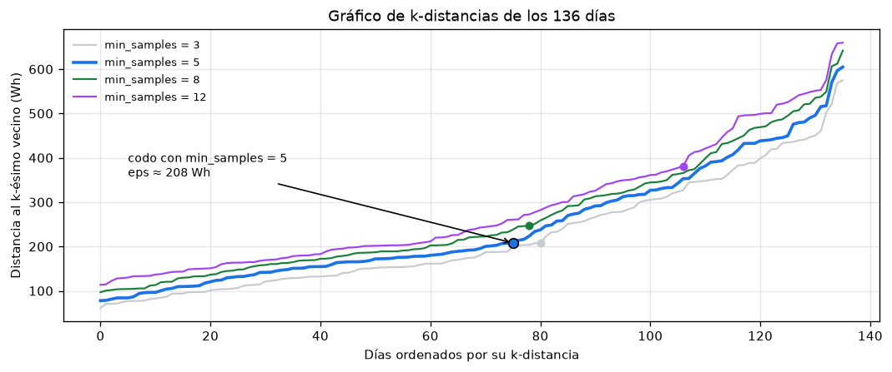
DBSCAN · PARTE A, PASOS 1 A 4
Gráfico de k-distancias: el codo está en 208 Wh
MIN_SAMPLES
EPS (CODO)
CLÚSTERS
RUIDO
CARGA ALTA
3
208 Wh
1
52
28 de 28
5 (elegido)
208 Wh
1
54
28 de 28
8
247 Wh
1
48
28 de 28
12
381 Wh
1
19
18 de 28
25 (regla D + 1)
386 Wh
1
19
18 de 28
Columnas, escalado y lectura de eps. Las 24 medias horarias en Wh, sin estandarizar, para que eps se pueda leer: 208 Wh en 24 dimensiones son unos 42 Wh por hora. min_samples = 5: un tipo de día existe si al menos una semana laboral de días se parecen. El codo se detecta como el punto más alejado de la cuerda de la curva.
Shiro Twin · 2.º corte · Talleres 1–4
50
Notes:
Seguimos los pasos del enunciado. Columnas: las 24 medias horarias, en vatios-hora, para que eps se pueda leer en unidades reales. El gráfico de k-distancias mide para cada día la distancia a su vecino número min_samples; el codo da eps igual a 208 con min_samples igual a 5. Probamos varios min_samples, incluida la regla de dimensiones más uno, y en ninguno aparece un segundo grupo.

Slide 51
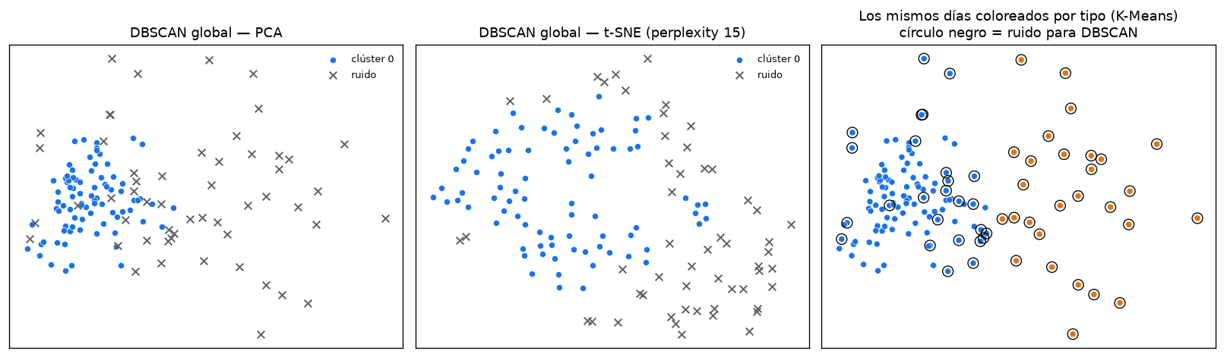
DBSCAN · PASOS 5 Y 6
Todo un gran grupo, y los 28 días de carga alta son ruido
1 clúster
54 días
Para DBSCAN, la carga alta no es un grupo: es la periferia dispersa de una única rutina. K-Means y el jerárquico la agrupaban porque están obligados a asignar cada día.
de 82 días: la rutina densa
de ruido (39,7 %): los 28 de carga
alta y 26 normales
Shiro Twin · 2.º corte · Talleres 1–4
51
Notes:
Aplicamos DBSCAN y ocurre lo que anticipa el enunciado: un solo gran grupo. 82 días forman la rutina densa y 54 quedan como ruido, entre ellos los 28 días de carga alta. Para DBSCAN, la carga alta no es un grupo denso; es una periferia dispersa.

Slide 52
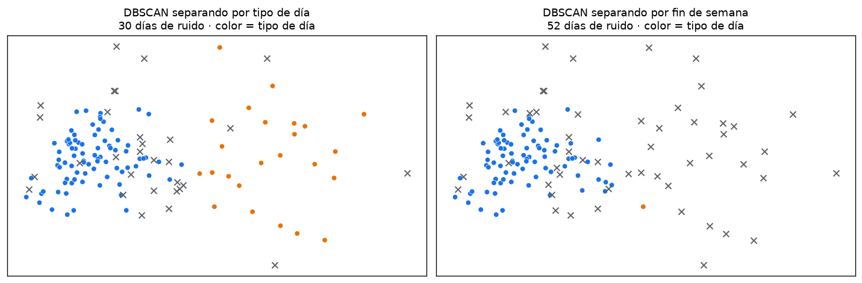
DBSCAN · SEPARAR POR GRUPOS, LA DECISIÓN
Cada tipo de día tiene su propia densidad
SEPARACIÓN · GRUPO
EPS
CLÚSTER
RUIDO
Tipo · normal (108)
208 Wh
82
26
Tipo · carga alta (28)
452 Wh
24
4
Calendario · laborable (98)
190 Wh
54
44
Calendario · finde (38)
365 Wh
30
8
2,2×
27 de 28
Separamos por tipo de día, la agrupación que validaron K-Means y el jerárquico. Para Shiro: la incertidumbre del simulador debe depender del tipo de día.
más disperso el día de carga alta
(eps 452 frente a 208 Wh)
días de carga alta siguen en el
ruido si se separa por calendario
Shiro Twin · 2.º corte · Talleres 1–4
52
Notes:
El enunciado dice que, si todo es un gran grupo, hay que separar por grupos y que esa separación es una decisión. Separamos por tipo de día, y probamos el calendario como contraste. Con su propio eps, 24 de los 28 días de carga alta sí forman grupo: su densidad es 2,2 veces menor. Con el calendario, 27 de 28 siguen en el ruido. Para Shiro, el simulador es menos fiable los días de carga alta, y debe decirlo.

Slide 53
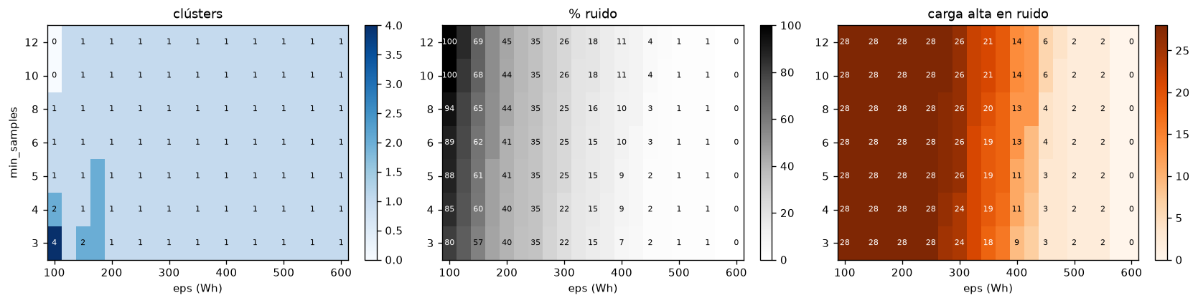
DBSCAN · PASO 7, ¿CÓMO CAMBIA CON EPS Y MIN_SAMPLES?
eps manda; min_samples solo desplaza el codo
< 175 Wh
fragmenta: hasta 4 clústers de 3–16 días y 62–116 días de ruido
147 configuraciones. Ninguna separa los dos tipos como dos grupos: solo 6 dan más de un clúster, y el segundo tiene de 3 a 6 días.
200–250 Wh
el codo: un gran grupo, los 28 días de carga alta en el ruido
≥ 450 Wh
absorbe casi todo: 2 % de ruido o menos
Shiro Twin · 2.º corte · Talleres 1–4
53
Notes:
Recorrimos 147 combinaciones de eps y min_samples. Eps es el parámetro que manda: por debajo de 175 el resultado se fragmenta con mucho ruido; en el codo aparece el gran grupo; por encima de 450 casi todo se absorbe. Min_samples solo desplaza dónde ocurre ese mismo patrón. En ninguna configuración aparecen dos tipos de día.

Slide 54
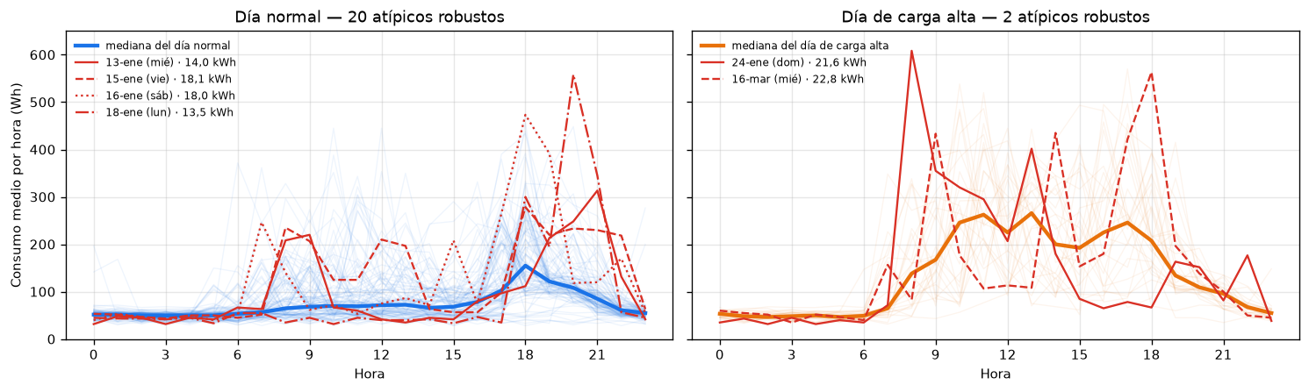
DBSCAN · ¿QUÉ DÍAS SON RAROS DE VERDAD?
22 atípicos robustos: 4 de cada 10 días de enero
Atípico robusto. Ruido, dentro de su tipo, en al menos 20 de 25 configuraciones (5 min_samples × 5 eps del 80 al 120 % del codo). Tienen unas 4 horas con más de 100 Wh sobre la mediana de su tipo. Incluyen los tres que aisló el jerárquico.
MES
ENE
FEB
MAR
ABR
MAY
Se marcan, no se borran. Son el 16 % de los días; borrarlos le quitaría al gemelo el invierno. El agente no confía en su estimación del tipo esos días.
Atípicos
8 / 20
4 / 29
4 / 31
5 / 30
1 / 26
%
40 %
14 %
13 %
17 %
4 %
Shiro Twin · 2.º corte · Talleres 1–4
54
Notes:
Un día no debería ser atípico solo por haber elegido mal eps. Por eso definimos un atípico robusto: un día que es ruido en al menos 20 de 25 configuraciones distintas. Son 22 días, y entre ellos están los tres que había aislado el jerárquico. Se concentran en enero, el mes más cargado. Como son el 16 % de los días, no se borran: se marcan.

Slide 55
DBSCAN · CONTROL TEMPORAL DE LOS DÍAS
Mayo: 2 de 26 días son «desconocidos» para el gemelo
TIPO (AJUSTADO CON ENE–ABR)
EPS
RUIDO ENE–ABR
DÍAS DE MAYO
DESCONOCIDOS
Día normal
224 Wh
24,7 %
23
2
Día de carga alta
462 Wh
16,0 %
3
0
Qué es un día desconocido. Cada día de mayo se asigna a su tipo y se declara desconocido si no tiene ningún punto núcleo de su tipo a menos de eps: DBSCAN como detector de novedad. Fueron el viernes 6 y el domingo 22, los dos de tipo normal y con la mañana cargada.
Para Shiro. «Día desconocido» es una señal barata: si el día en curso no tiene vecinos densos en la historia, el simulador no ha visto nada parecido y la política debe volverse conservadora.
Shiro Twin · 2.º corte · Talleres 1–4
55
Notes:
Usamos DBSCAN también como detector de novedad. Ajustamos con enero a abril, y un día de mayo es desconocido si no tiene ningún vecino denso de su tipo. Solo pasa con dos de 26 días. Para Shiro es una señal barata: si el día no se parece a nada de la historia, el agente debe ser conservador.

Slide 56
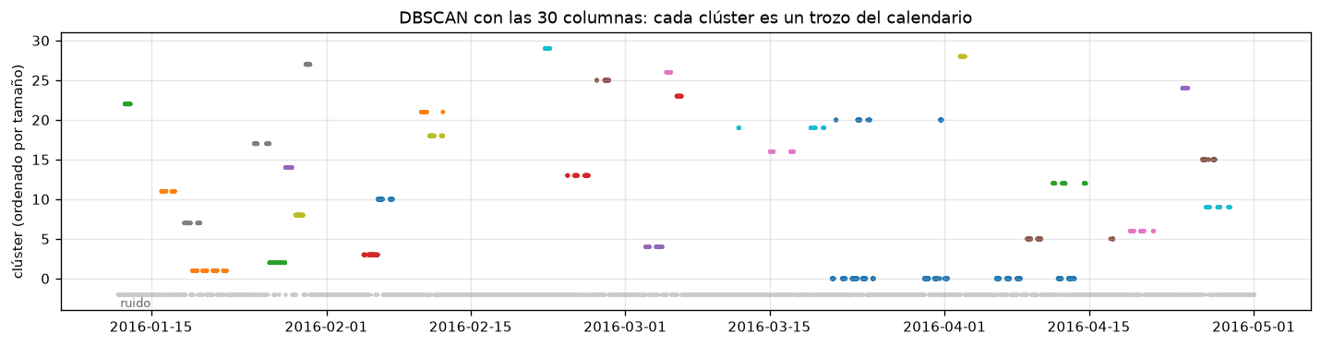
DBSCAN · PARTE B, PASO 1: QUÉ COLUMNAS
Con todas las columnas, DBSCAN encuentra el calendario
30 columnas → semanas. Con la mitad del eps del codo, 26 de 30 clústers caben en 7 días o menos: las lecturas consecutivas se encadenan (autocorrelación) y los sensores interiores derivan con la estación.
La decisión. Consumo y sus retardos del parcial (lag1, media y desviación de la última hora, con shift(1)), con log1p por la cola larga y StandardScaler ajustado con enero–abril (paso 2).
Shiro Twin · 2.º corte · Talleres 1–4
56
Notes:
En la Parte B, el primer intento fue usar todas las columnas numéricas. DBSCAN no encontró patrones de consumo: encontró semanas del calendario, porque las lecturas consecutivas son casi iguales y los sensores derivan con la estación. Así que elegimos describir el consumo y su dinámica: la lectura actual y sus retardos.

Slide 57
DBSCAN · UN ARTEFACTO QUE HUBO QUE CORREGIR
El medidor redondea a 10 Wh
VERSIÓN
CLÚSTERS
TAMAÑOS MAYORES
RUIDO
RUIDO SOBRE 200 WH
Sin corregir (log1p)
14
13.830 / 336 / 327
3,4 %
—
Dithering ±5 Wh + log1p (elegida)
7
15.114 / 40 / 17
4,2 %
47 %
Dithering sin logaritmo
8
15.009 / 29 / 13
4,9 %
80 %
Capas de densidad falsa. El 100 % de las lecturas son múltiplos de 10 Wh. Sin corregir, 6 de los 14 clústers contienen un único valor exacto (20 o 30 Wh). El dithering suma ±5 Wh uniformes: la incertidumbre real del medidor. Queda un gran grupo con el 95 % de las lecturas.
La transformación decide qué es raro. Sin logaritmo, el 80 % del ruido supera el umbral: «raro» = «grande» y DBSCAN solo repite el umbral. Con log1p, menos de la mitad lo supera: ahí la densidad aporta algo que el umbral no ve.
Shiro Twin · 2.º corte · Talleres 1–4
57
Notes:
Apareció un artefacto: el medidor redondea a diez vatios-hora, y miles de lecturas idénticas crean capas de densidad falsa; seis de los catorce clústers eran un solo valor exacto. Lo corregimos con dithering: sumar ruido uniforme de cinco vatios-hora, que es exactamente la incertidumbre del medidor. Y comprobamos que la transformación logarítmica decide qué significa raro: sin ella, DBSCAN solo repite el umbral.

Slide 58
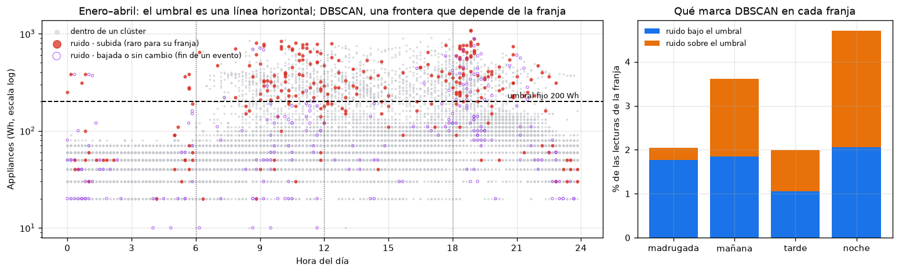
DBSCAN · SEPARAR POR FRANJA: ANOMALÍA CONTEXTUAL
El umbral mide magnitud; DBSCAN, rareza para la hora
FRANJA
RUIDO
BAJO 200 WH
> 200 WH MARCADAS
SUBIDAS
De madrugada ve lo que el umbral no ve: consumos modestos a horas raras (190 Wh a las 05:50). En la tarde trata como normales 632 lecturas altas: es la rutina. Entre el 35 y el 60 % del ruido no son subidas: Guardian alerta solo en las subidas.
Madrugada
2,0 %
86 %
100 %
40 %
Mañana
3,6 %
51 %
14 %
57 %
Tarde
2,0 %
53 %
6 %
65 %
Noche
4,7 %
44 %
24 %
51 %
Shiro Twin · 2.º corte · Talleres 1–4
58
Notes:
Con un solo eps, la madrugada casi desaparece del ruido; por eso separamos por franja horaria, una segmentación que el proyecto ya usaba. Resultado: de madrugada DBSCAN marca lecturas modestas a horas inusuales que el umbral nunca vería; en la tarde deja pasar consumos altos, porque ahí son la rutina. Y como parte del ruido son bajadas, el final de un evento, Guardian debe alertar solo en las subidas.

Slide 59
DBSCAN · CONTROL TEMPORAL DE LAS LECTURAS
La densidad también envejece
FRANJA
DBSCAN ENE–ABR
DBSCAN MAYO
UMBRAL ENE–ABR
UMBRAL MAYO
Madrugada
2,0 %
2,1 %
0,3 %
0,2 %
Mañana
3,6 %
3,4 %
12,4 %
10,5 %
Tarde
2,0 %
1,1 %
16,9 %
14,8 %
Noche
4,7 %
1,7 %
11,2 %
4,9 %
Total
3,1 %
2,1 % (−33 %)
10,2 %
7,6 % (−25 %)
Se declara tal como sale. DBSCAN no resuelve el envejecimiento: en mayo marca un 33 % menos, más que el umbral (25 %), porque sus núcleos son de invierno y mayo es más tranquilo. Lo que sí conserva es el reparto: sigue marcando en cada franja, mientras el umbral casi nunca avisa de madrugada. Las dos definiciones se reajustan cada mes.
Shiro Twin · 2.º corte · Talleres 1–4
59
Notes:
Esperábamos que la densidad resolviera el envejecimiento del umbral, y no lo resolvió. En mayo DBSCAN marca un 33 % menos de lecturas, incluso más que el umbral fijo. Lo reportamos tal como sale. Lo que DBSCAN conserva es el reparto por franja. La conclusión para Shiro es que ninguna definición de anomalía es inmune a la estación: las dos se reajustan cada mes.

Slide 60
DBSCAN · PASO 7, LAS PREGUNTAS DEL ENUNCIADO
Las cuatro respuestas
¿Cuántos clústeres se formaron?
¿Qué puntos fueron ruido?
Días: uno de 82 (y uno por tipo al separar). Lecturas: un gran grupo con el 95 %; por franja, de 1 a 4, siempre con uno dominante.
54 días, todos los de carga alta; 22 atípicos robustos, sobre todo de enero. Lecturas: del 2 al 5 % de cada franja; de madrugada, consumos modestos a horas raras.
¿Cómo cambia con eps y min_samples?
¿Implicaciones en el sector?
eps manda: fragmenta por debajo del codo y absorbe todo por encima. min_samples desplaza el codo (208 → 381 Wh). En lecturas pesan igual las columnas y la transformación.
Incertidumbre del gemelo por tipo de día, días atípicos marcados, la señal «día desconocido» y dos alarmas en Guardian: magnitud y rareza.
Shiro Twin · 2.º corte · Talleres 1–4
60
Notes:
Respondo las cuatro preguntas del enunciado. Clústeres: en días, uno solo; en lecturas, un gran grupo. Ruido: todos los días de carga alta con un solo eps, y 22 atípicos robustos. Eps es el parámetro que manda. Y la implicación en el sector es concreta: el gemelo declara más incertidumbre los días de carga alta, marca los días raros y Guardian tiene dos alarmas.

Slide 61
DBSCAN · QUÉ CAMBIA EN SHIRO
Lo que el gemelo y Guardian reciben de DBSCAN
01
Carga alta: real, pero 2,2× más dispersa.
02
Días atípicos: se marcan, no se borran.
La incertidumbre del simulador depende del tipo de día.
16 % de los días, sobre todo de enero.
03
«Día desconocido» entra al MDP.
04
Guardian con dos alarmas.
Sin vecinos densos, política conservadora.
Umbral = magnitud; DBSCAN por franja = rareza. Solo subidas.
05
Ninguna es inmune a la estación.
06
Tres lecciones de método.
DBSCAN −33 %, umbral −25 % en mayo: reajuste mensual.
Elegir columnas, corregir la cuantización y separar por grupos.
Shiro Twin · 2.º corte · Talleres 1–4
61
Notes:
Cierro DBSCAN con lo que reciben el gemelo y Guardian: incertidumbre por tipo de día, días marcados, la señal de día desconocido y una segunda alarma que entiende el contexto. Y una lección honesta: ninguna definición de anomalía es inmune a la estación.

Slide 62
CIERRE · EL CORTE EN LA ARQUITECTURA
Lo que Shiro tiene ahora que no tenía en septiembre
PIEZA
ANTES DEL CORTE
DESPUÉS DEL CORTE
Simulador
Lineal + retardos
Se mantiene. Incertidumbre por franja × tipo de día; la temperatura interior es variable de confort, no predictor
Guardian
RF + retardos, umbral fijo
RF se mantiene, evaluado con igual tiempo en alerta; + alarma DBSCAN por franja, solo subidas
Estado del MDP
Sin variable de rutina
Tipo de día (2 valores) estimado durante el día, con su confianza; bandera «día desconocido»
Datos del gemelo
Todos los días iguales
Atípicos marcados; tipos, umbral y densidad se reajustan cada mes
Shiro Twin · 2.º corte · Talleres 1–4
62
Notes:
Este es el resumen del corte para la arquitectura de Shiro. El simulador sigue siendo la lineal con retardos, pero ahora sabemos que su incertidumbre depende de la hora y del tipo de día. Guardian mantiene el bosque y gana una segunda alarma. El estado del agente gana una variable de rutina con su confianza. Y el gemelo aprende a marcar días raros y a recalibrarse cada mes.

Slide 63
CIERRE · MÉTODO
Siete reglas nuevas que el proyecto adopta
▸ Los detectores se comparan con el mismo tiempo en alerta, y se reporta la duración del aviso.
▸ Clasificadores balanceados: parada temprana por average precision, no por log-loss.
▸ Antes de afirmar qué se pierde sin un bloque de variables, se reentrena sin él.
▸ En clustering, k nunca se elige solo por la métrica: tamaño mínimo de clúster del 5 %.
▸ Curvas en una misma unidad no se estandarizan.
▸ Métodos de densidad sobre datos cuantizados: dithering dentro de la resolución del medidor.
▸ Un solo eps no sirve para densidades distintas: se separa por tipo de día o por franja, nunca por calendario.
Shiro Twin · 2.º corte · Talleres 1–4
63
Notes:
Además de resultados, el corte dejó reglas de método que el proyecto adopta desde ahora. Las más importantes: comparar detectores con el mismo tiempo en alerta, no elegir k solo por la métrica, y corregir los datos cuantizados antes de usar métodos de densidad.

Slide 64
CIERRE · LO QUE SIGUE
Del gemelo al agente
CRITERIO DE CIERRE DEL PROYECTO
ESTADO
Dataset documentado
Cumplido
Al menos un regresor y un clasificador entrenados
Cumplido
Al menos dos técnicas de clustering comparadas
Cumplido: K-Means, jerárquico y DBSCAN
MDP formalizado y agente de Q-learning entrenado y evaluado
Pendiente: siguiente corte
Informe final y demostración del entorno funcionando
Pendiente
▸ Formalizar el MDP con el simulador decidido y el estado ampliado de este corte.
▸ Prototipo de Guardian con las dos alarmas, evaluado por episodio con igual tiempo en alerta.
▸ Probar el detector sin temperaturas interiores, e incorporar una segunda vivienda (UCI #235).
Shiro Twin · 2.º corte · Talleres 1–4
64
Notes:
Con este corte quedan cumplidos tres de los cinco criterios de cierre del proyecto. Lo que sigue es formalizar el MDP con todo lo que construimos aquí, entrenar el agente de Q-learning dentro del gemelo y construir el prototipo de Guardian con sus dos alarmas.

Slide 65
GRACIAS
Cuatro talleres, una casa,
un gemelo que ya sabe qué día es.
Cuadernos, documentos y figuras de cada taller en 2do_Corte_Oct/ · toda cifra sale de un cuaderno ejecutado de principio a fin.
Jose Leonardo Diazgranados · Sofía Londoño · Andrés Felipe Céspedes Rondón · Alex Duran
Grupo Shiro · Universidad Sergio Arboleda · 26-2
Shiro Twin · 2.º corte · Talleres 1–4
65
Notes:
Gracias. Todo el material —cuadernos, documentos y figuras— está en la carpeta del segundo corte, y cada cifra sale de un cuaderno ejecutado de principio a fin.

